Slide 1
Trasformazioni affini
INFORMATICA GRAFICA – SSD ING-INF/05
Sistemi di elaborazione delle informazioni a.a. 2006/2007
LEZIONE DI “TEORIA”
CAP 3 Informatica Grafica e Cad,
Ed Hoepli, Aut. Paoluzzi

Slide 2
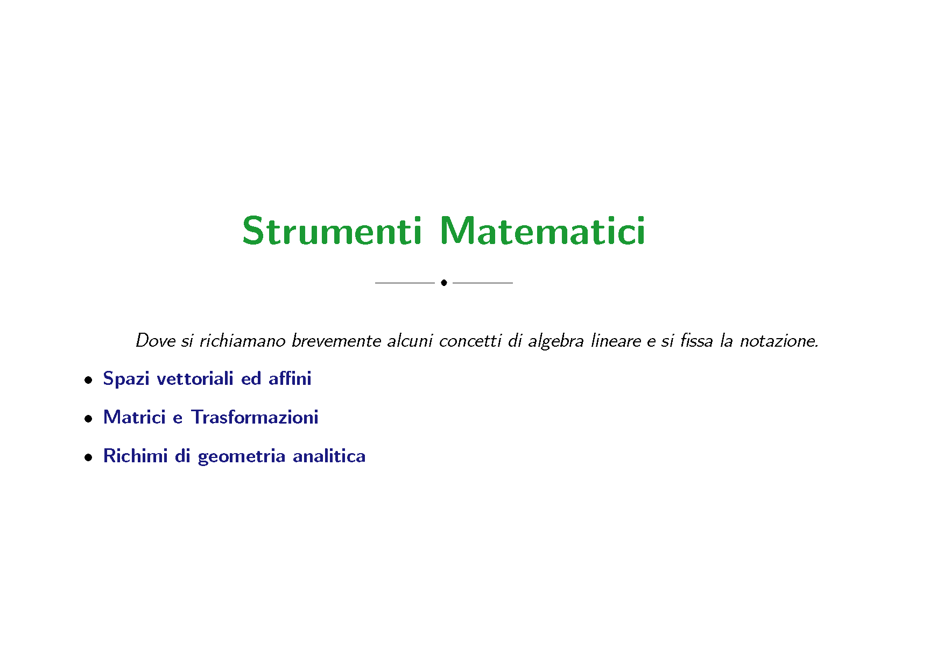

Slide 3
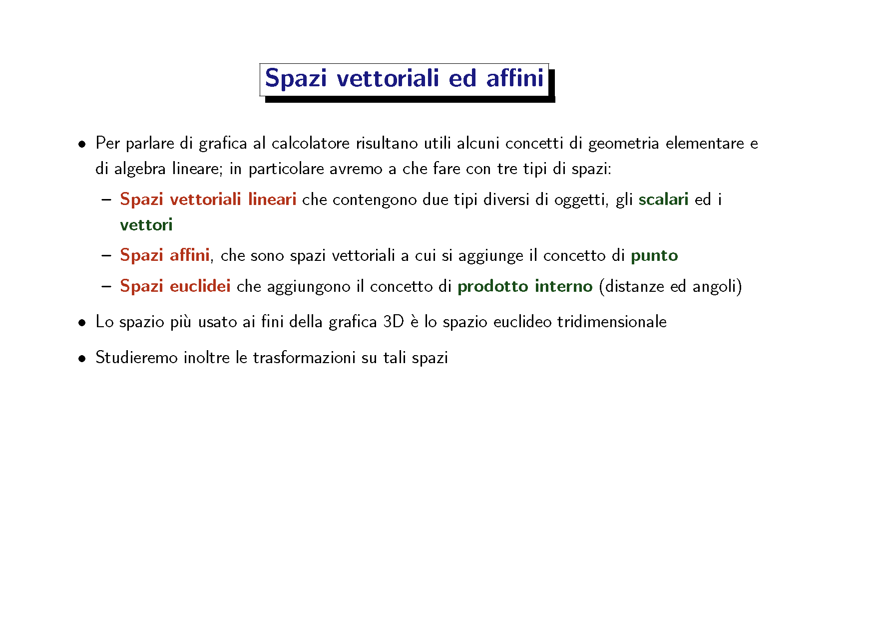

Slide 4
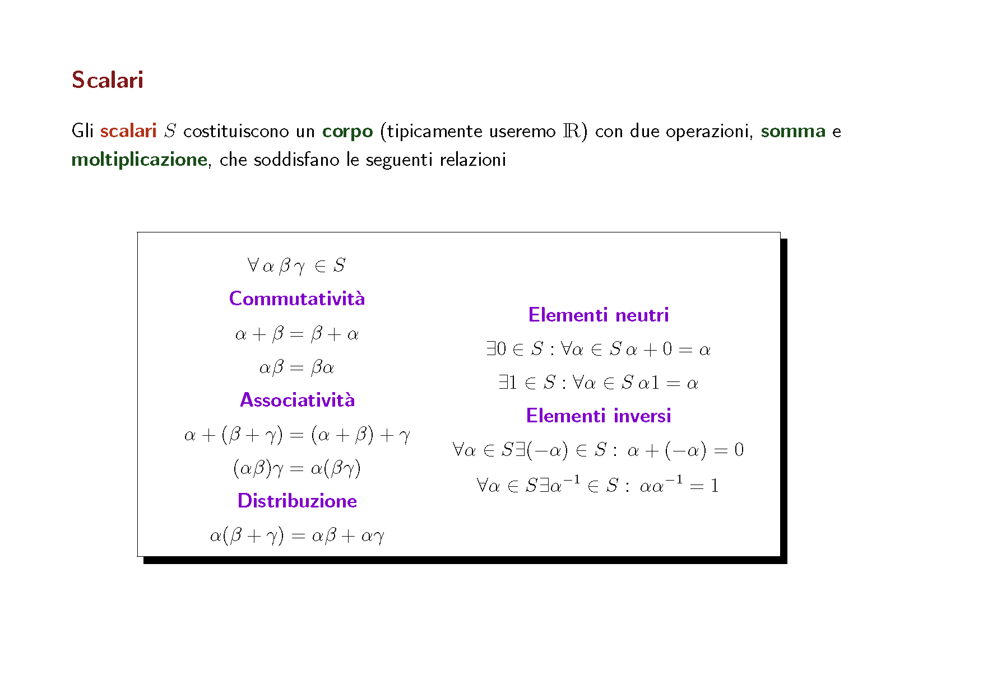

Slide 5
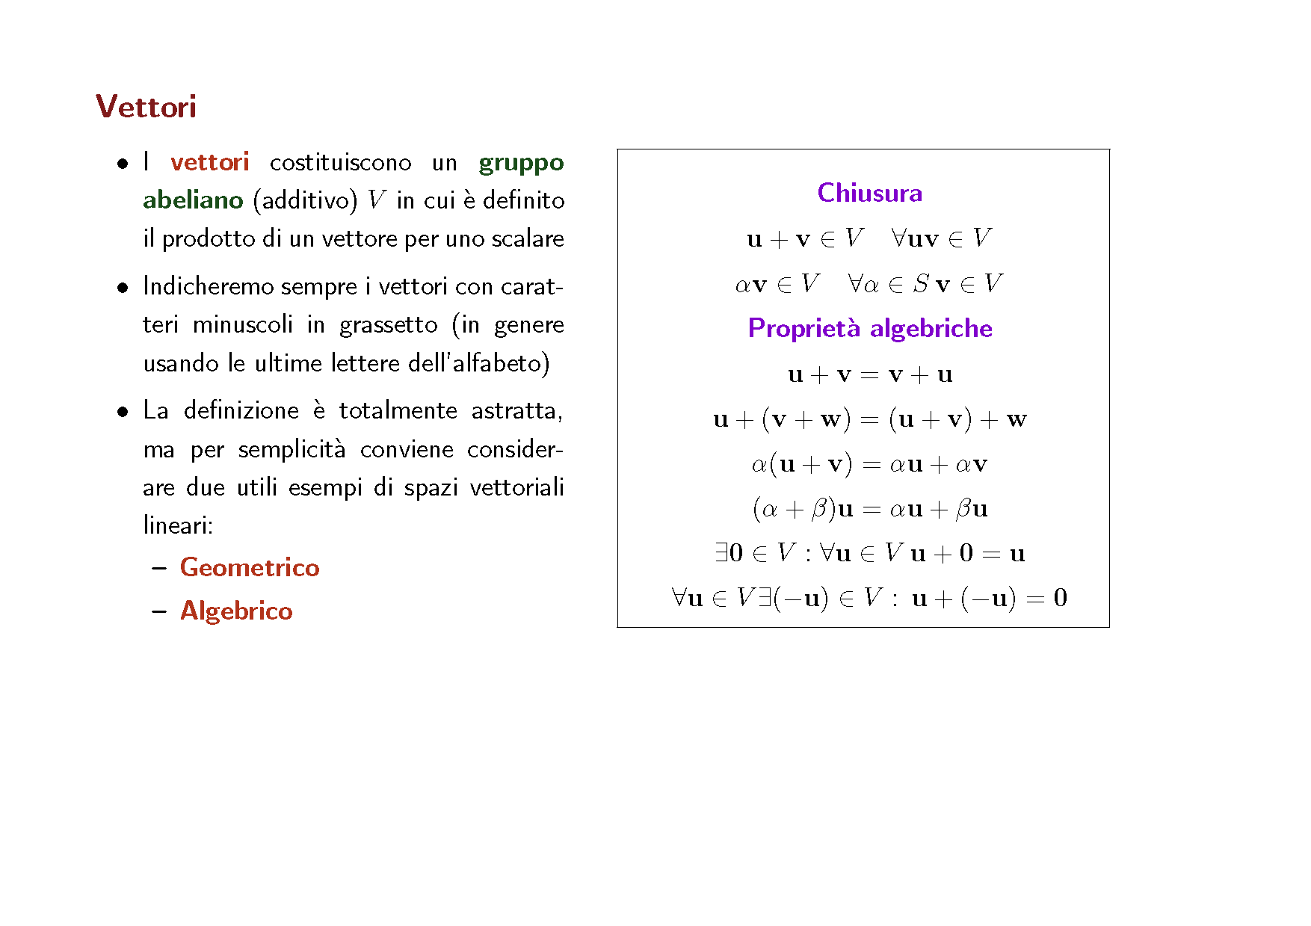

Slide 6
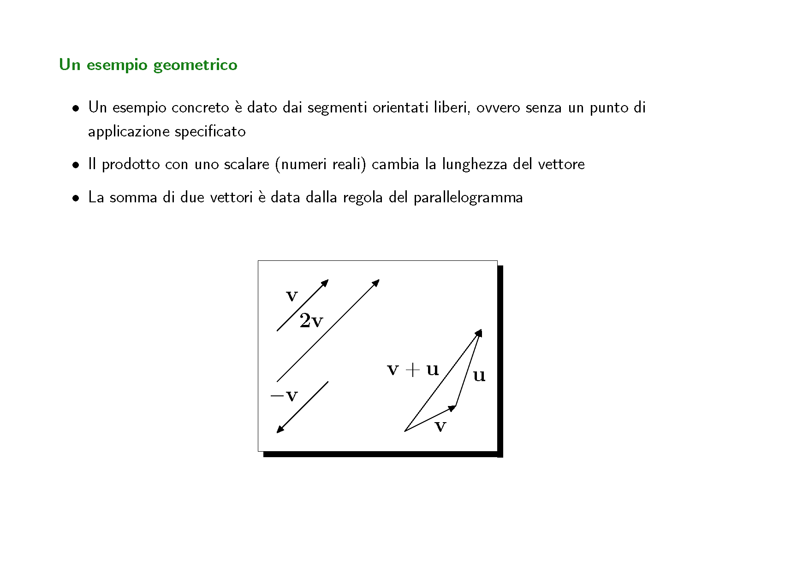

Slide 7
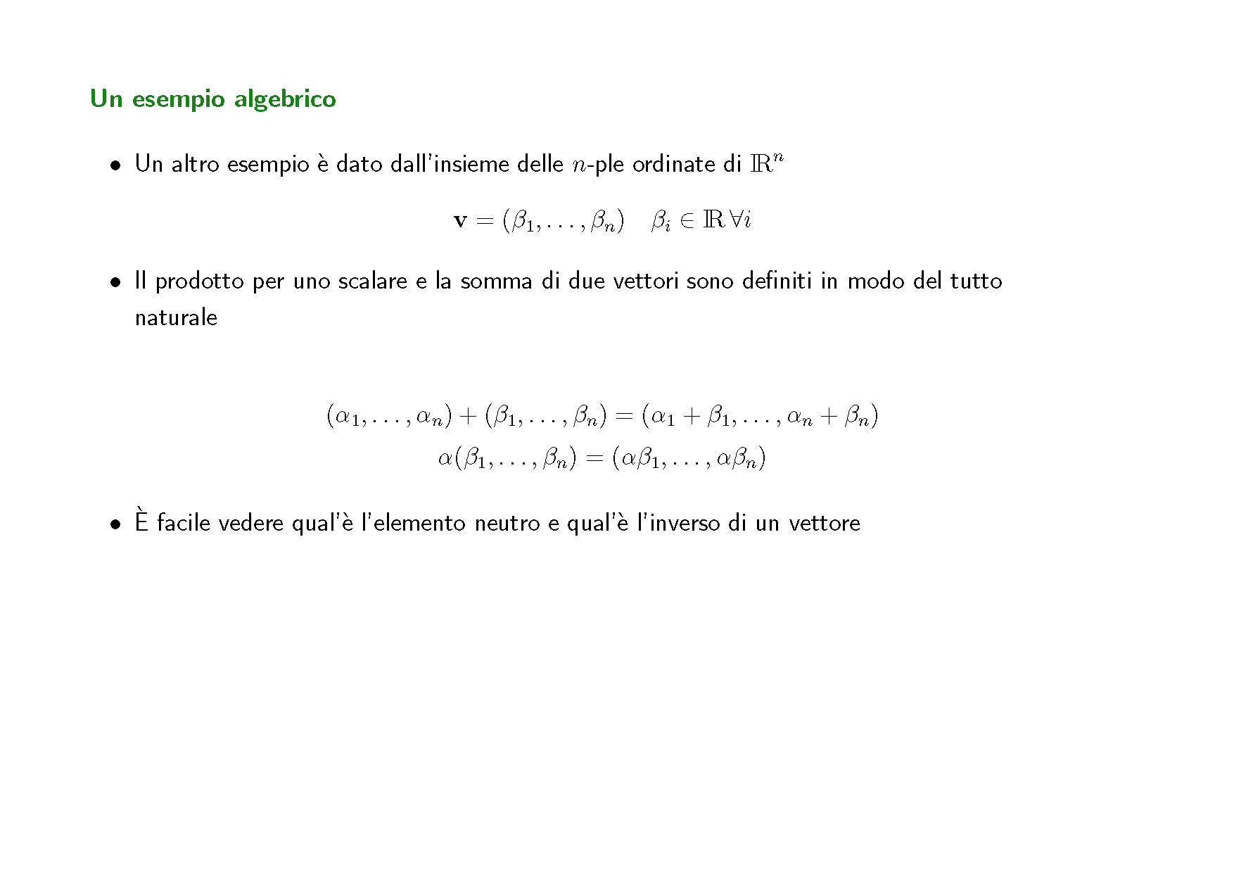

Slide 8
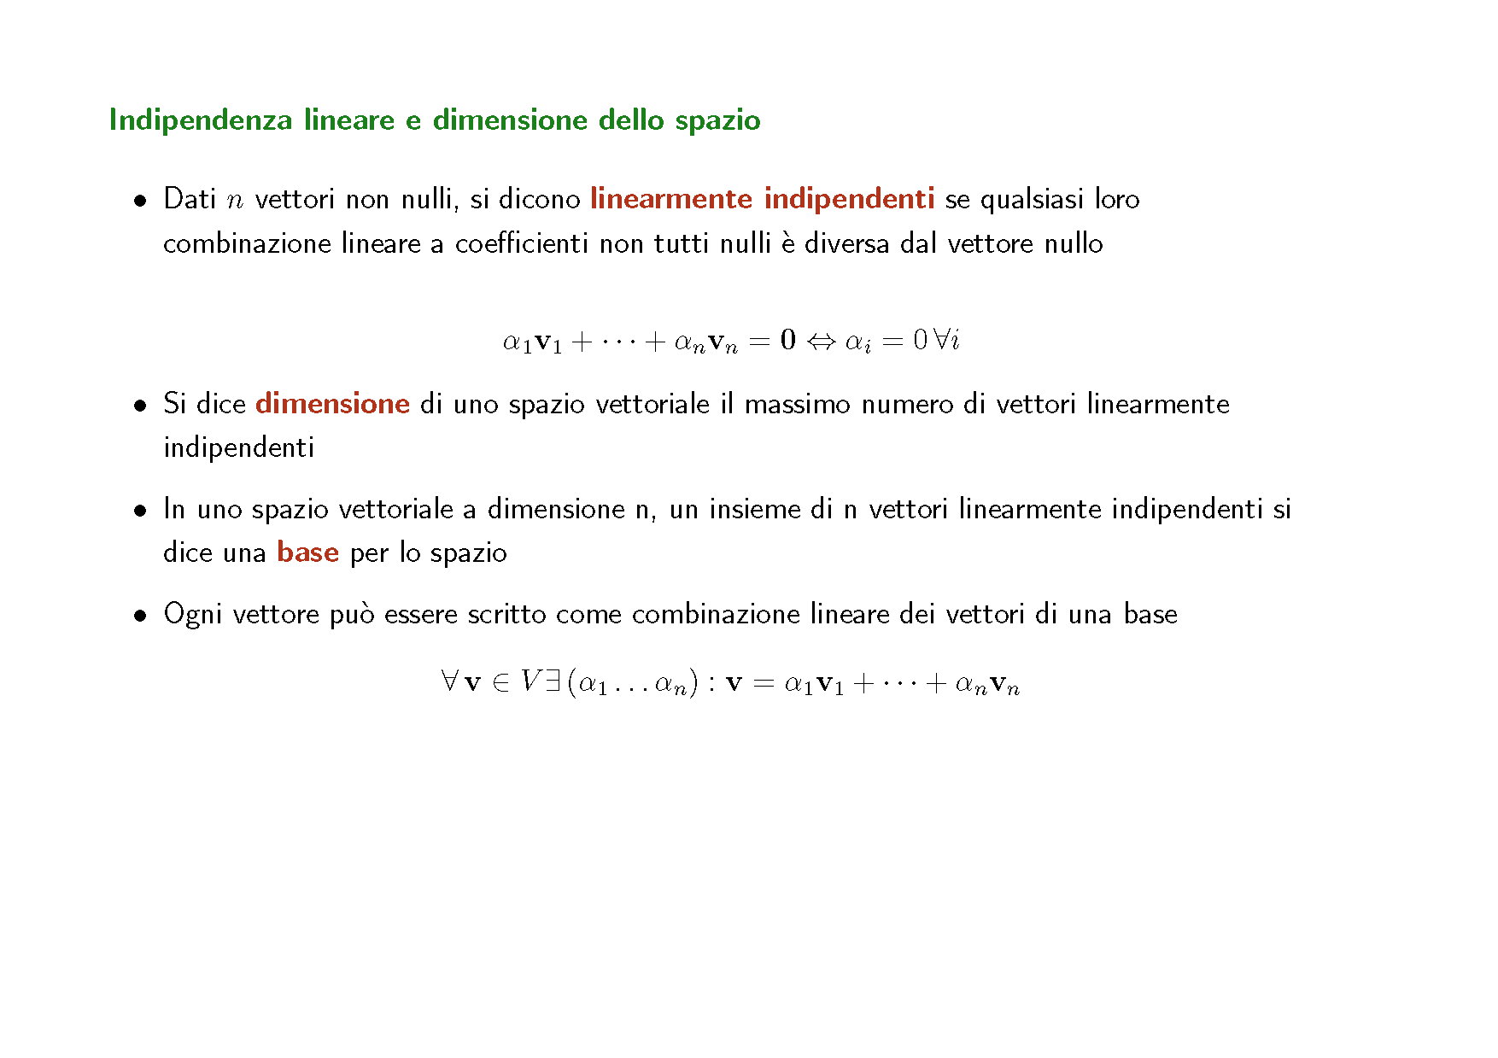

Slide 9
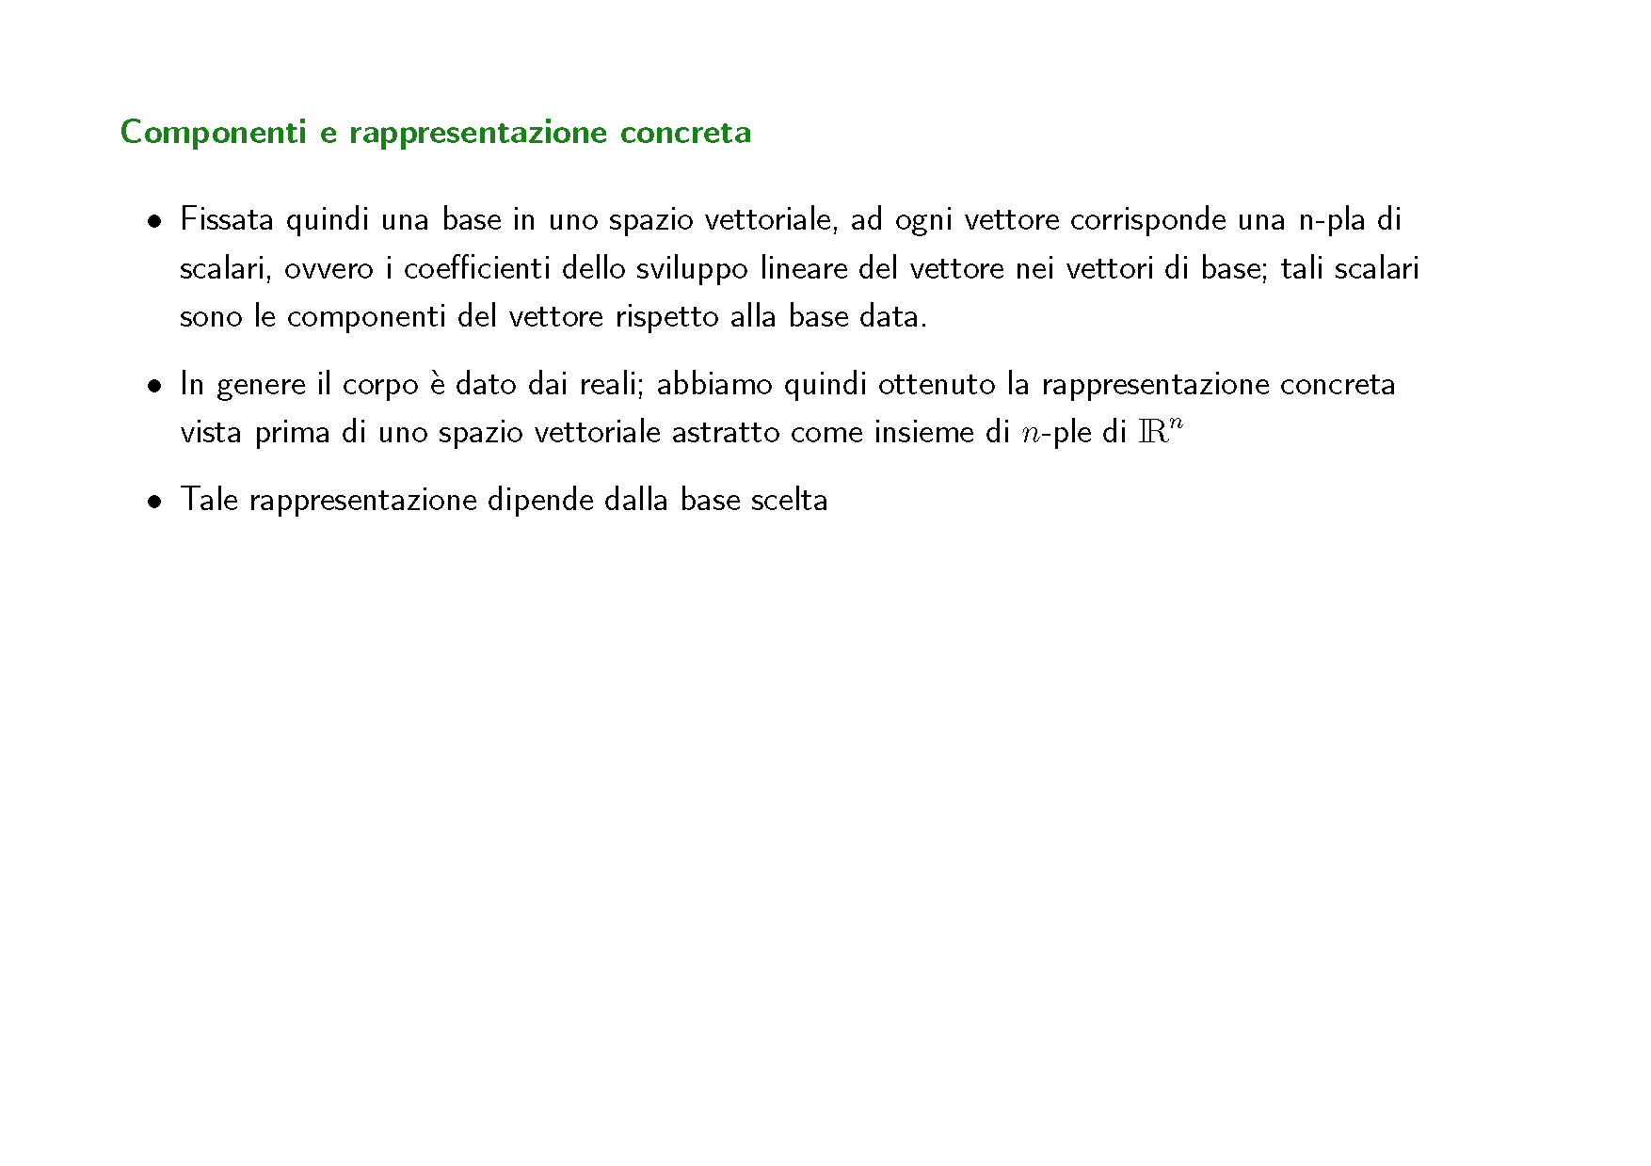

Slide 10
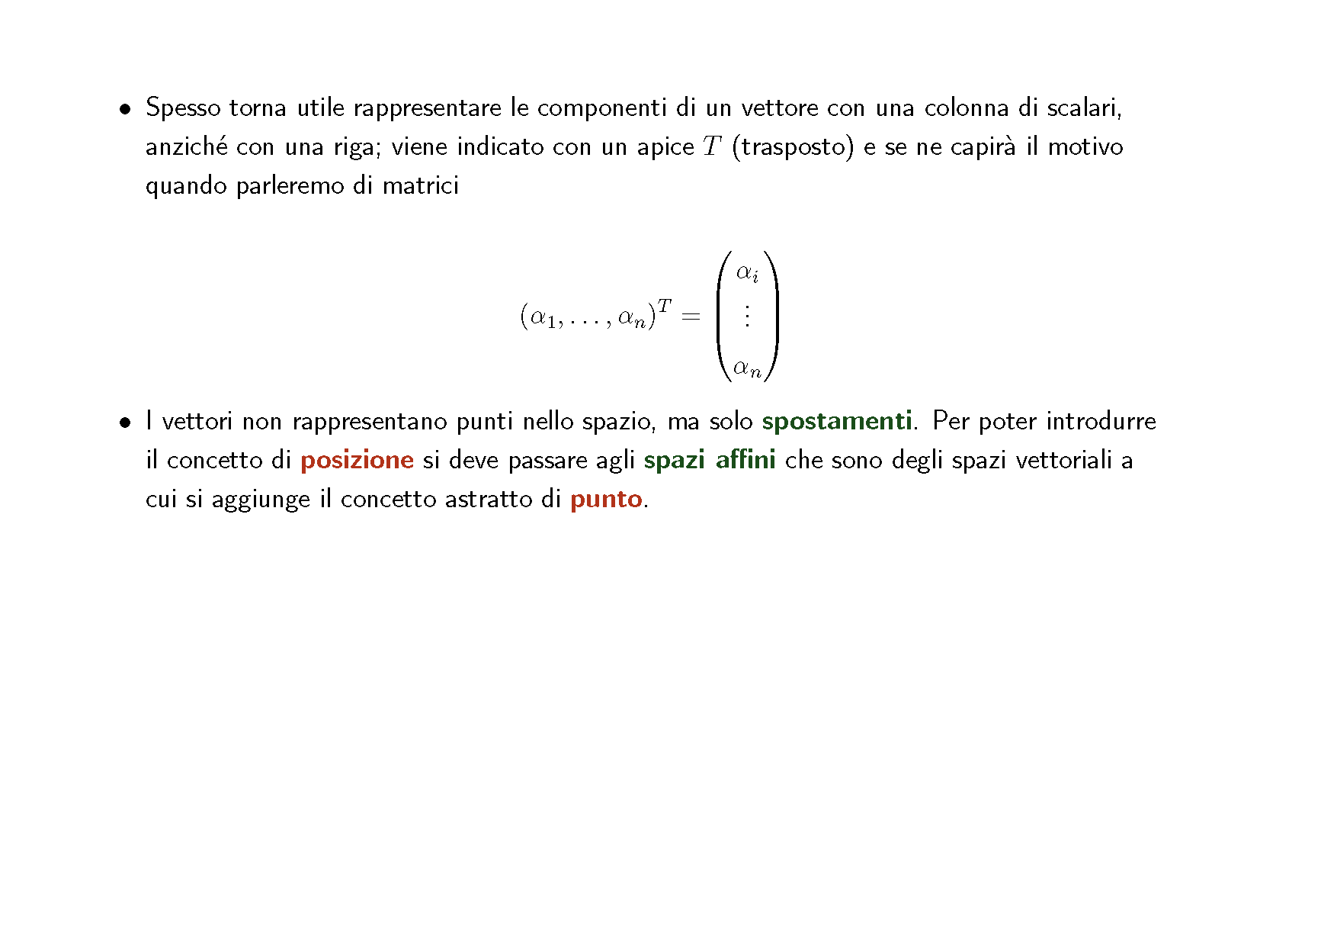

Slide 11
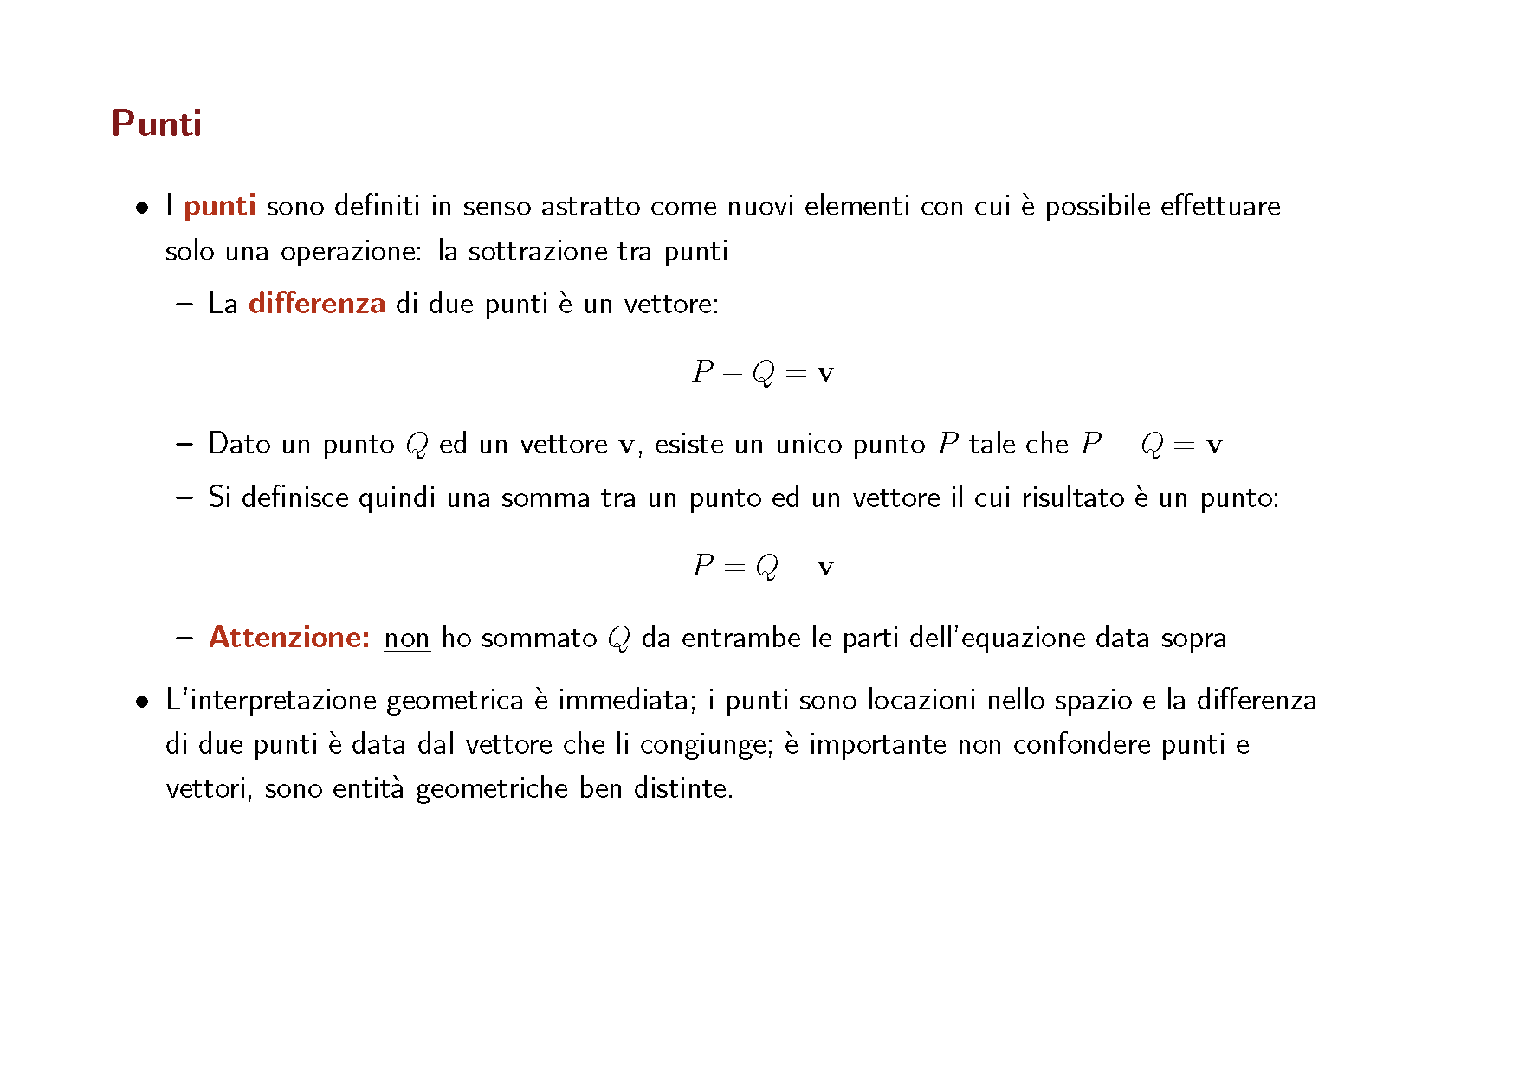

Slide 12
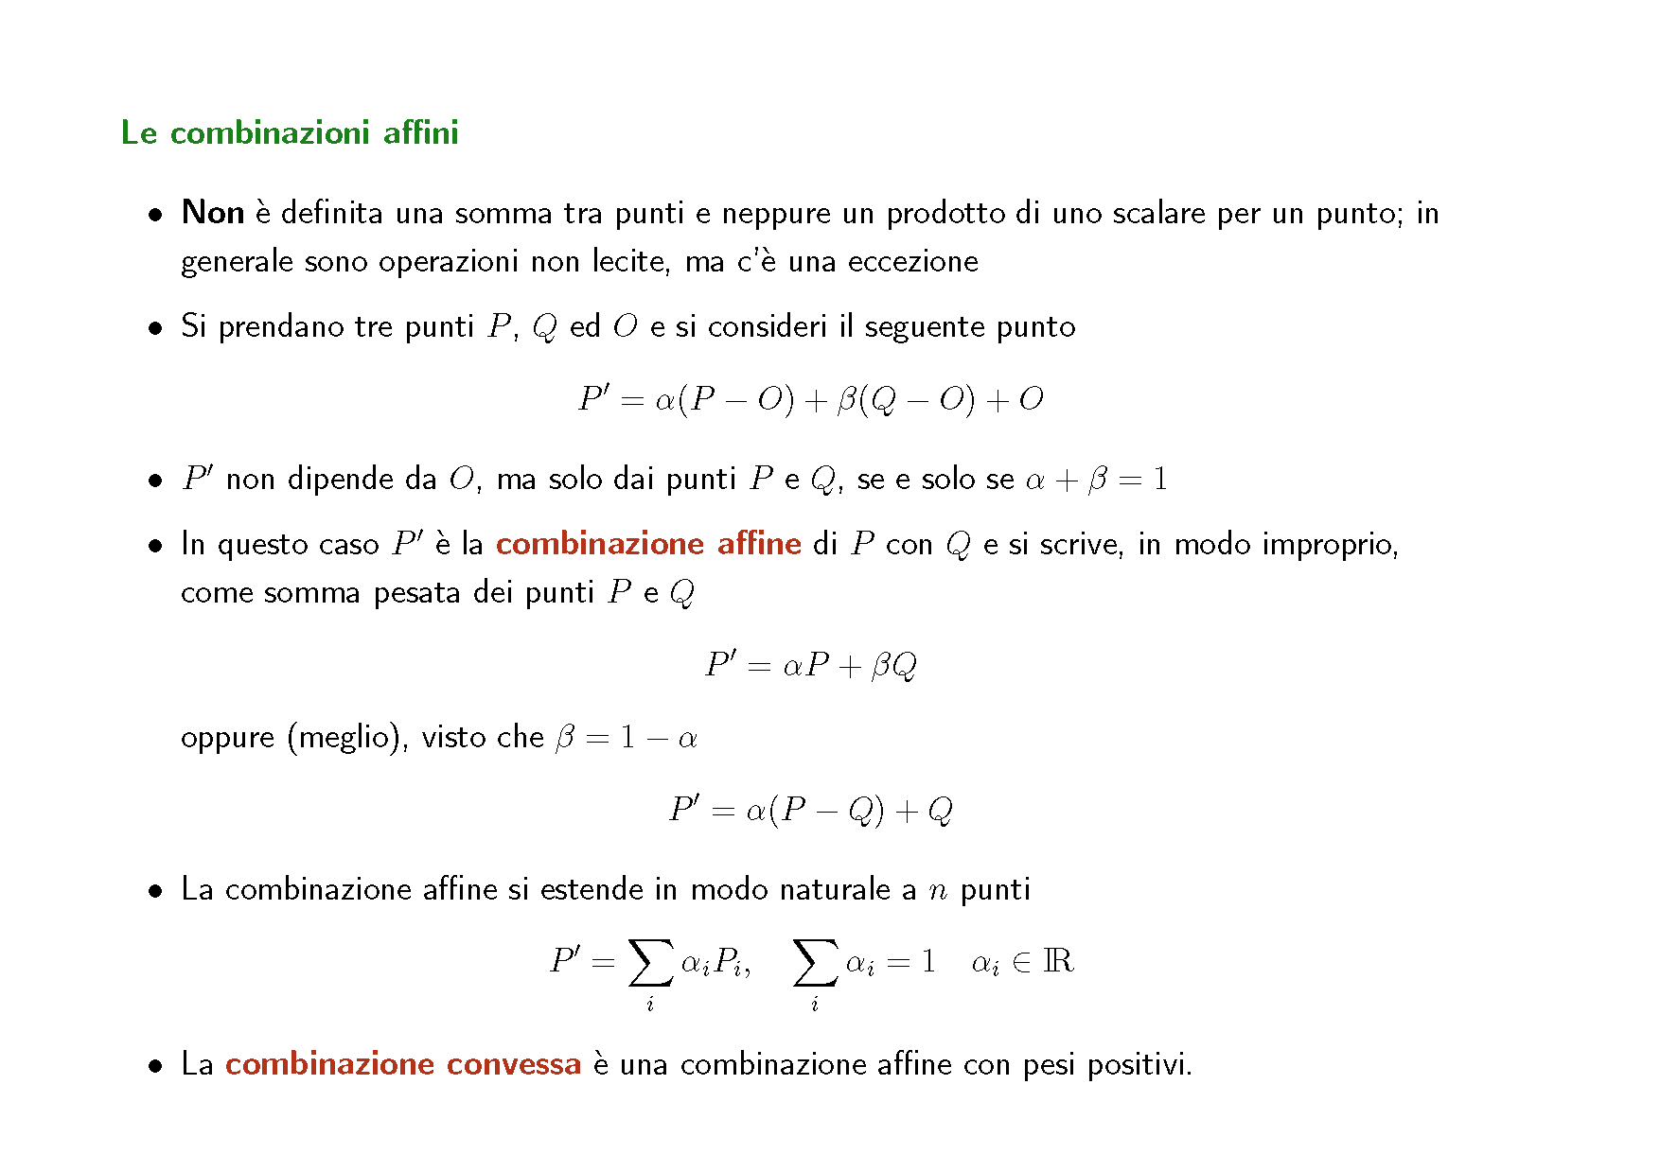

Slide 13
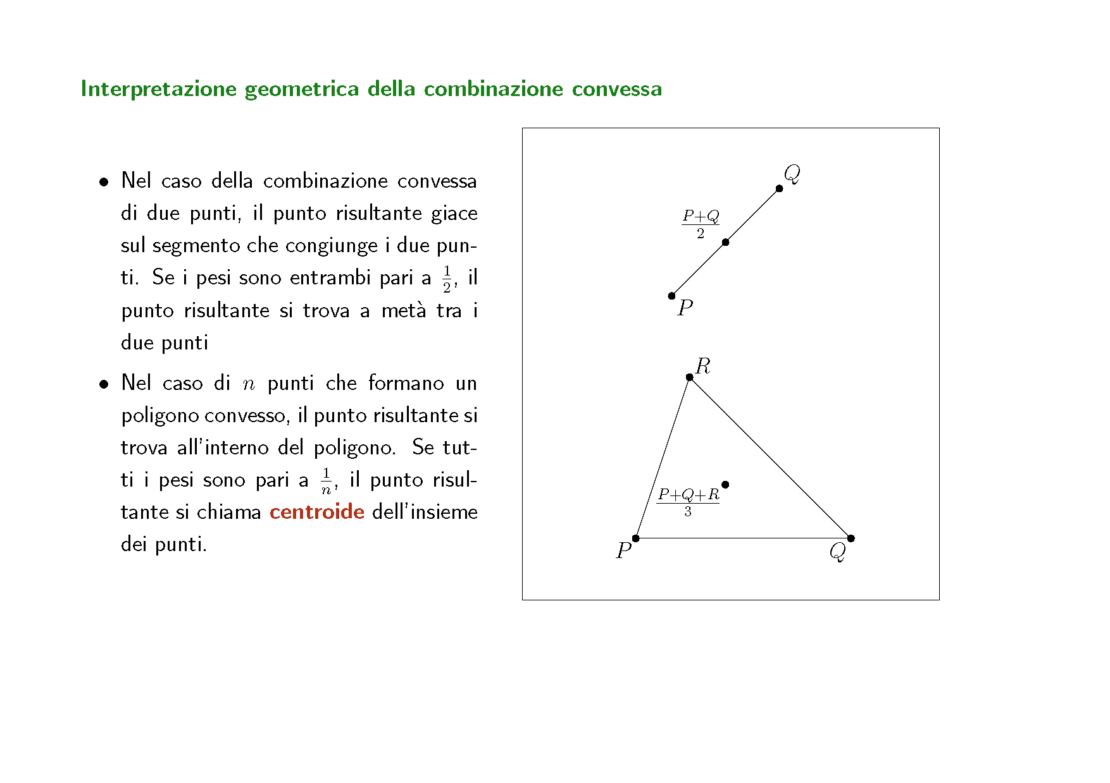

Slide 14
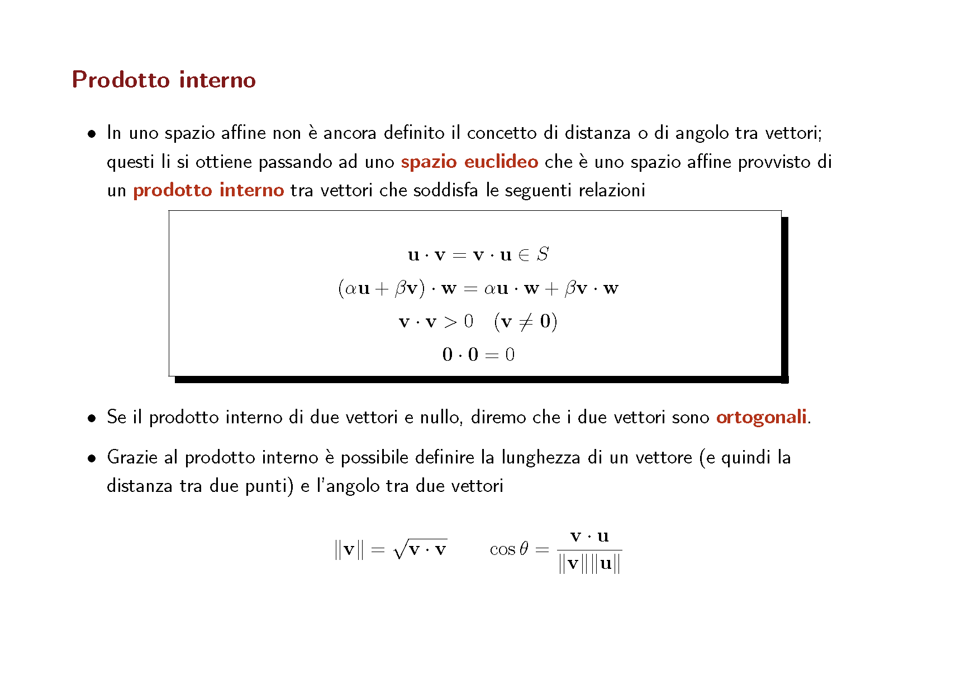

Slide 15
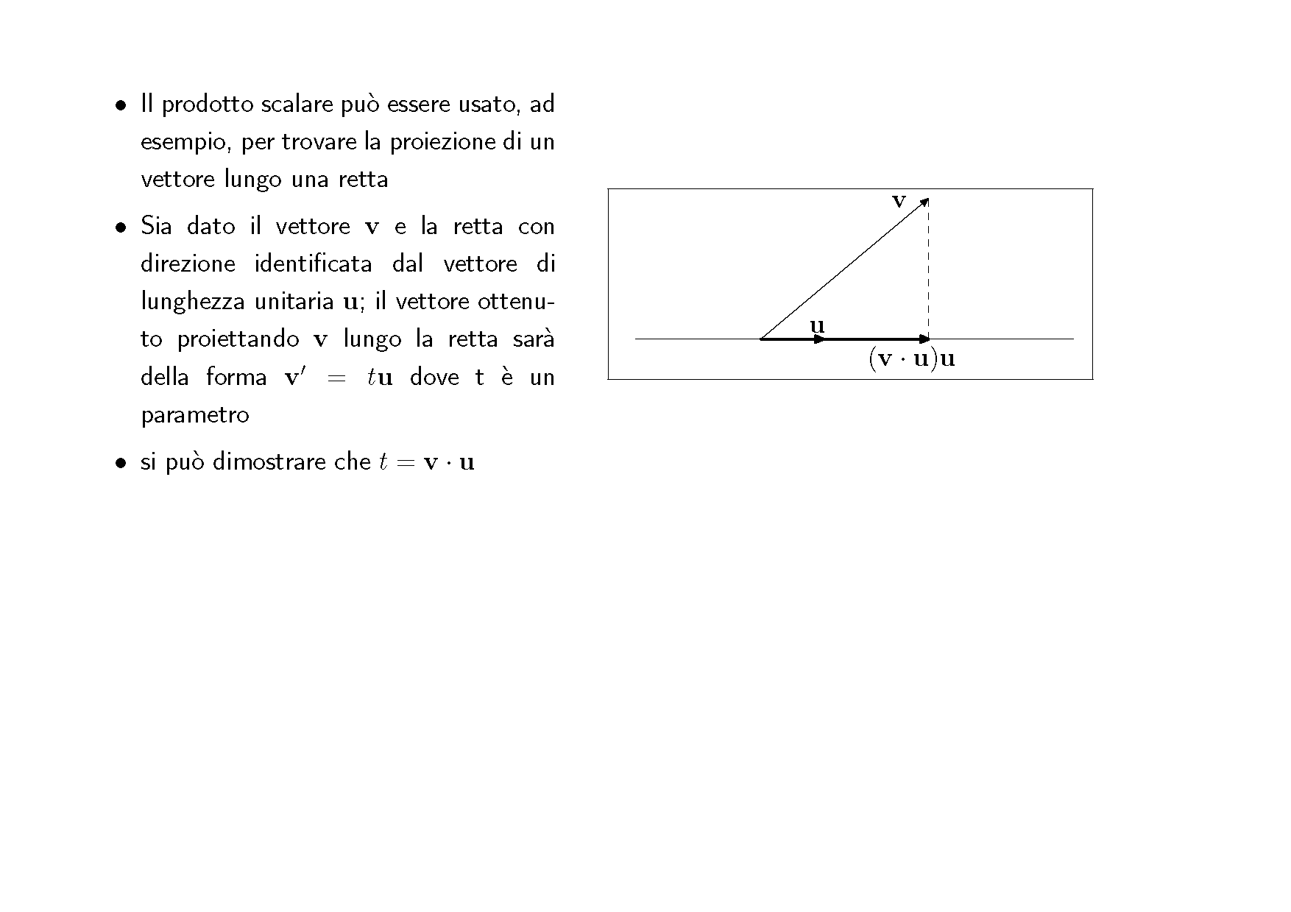

Slide 16
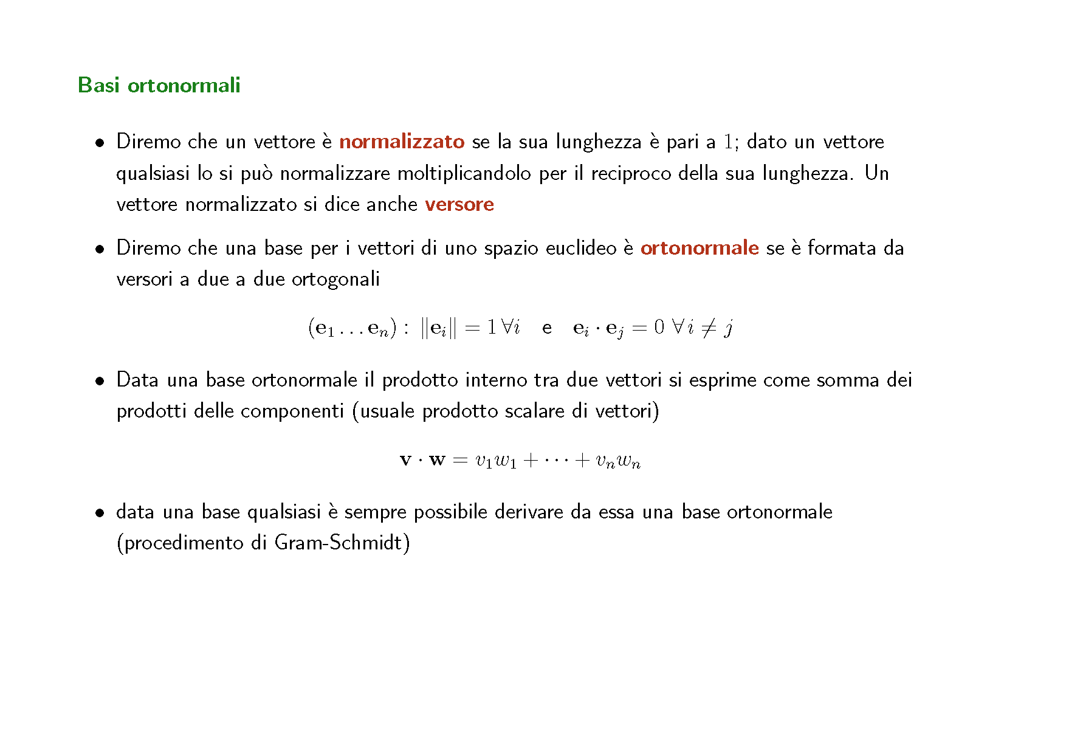

Slide 17
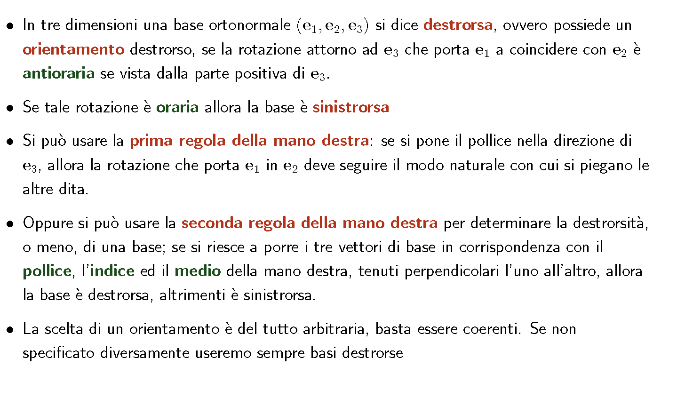
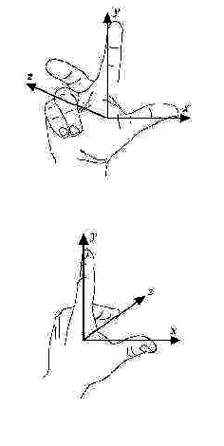
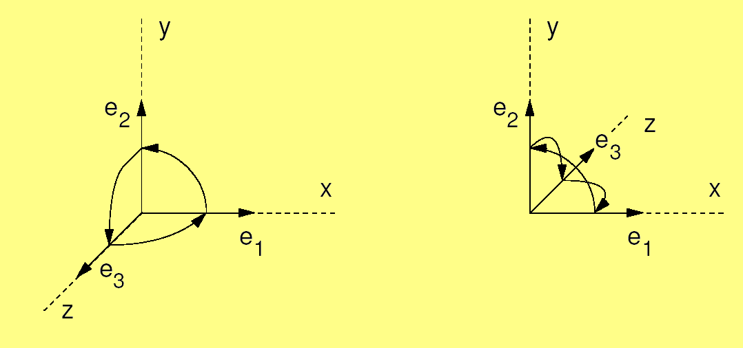
destrorso
sinistrorso

Slide 18
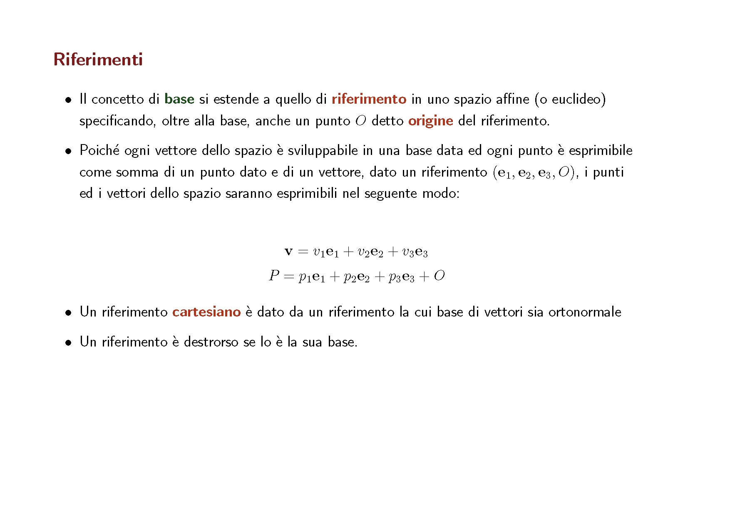

Slide 19
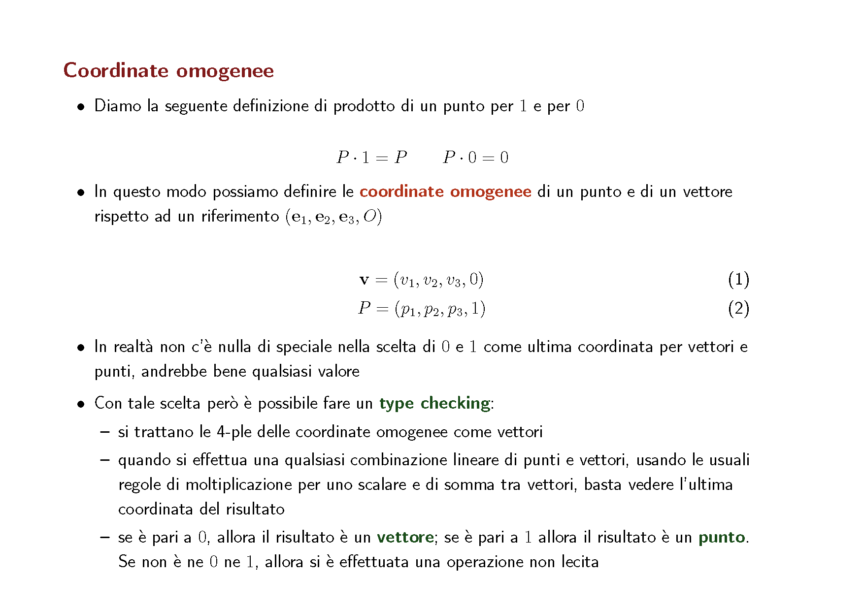

Slide 20
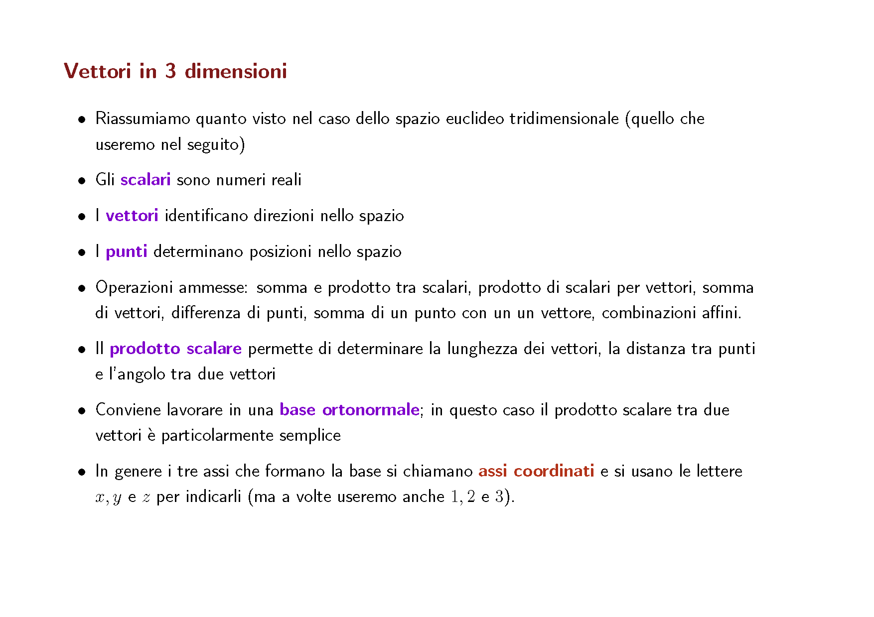

Slide 21
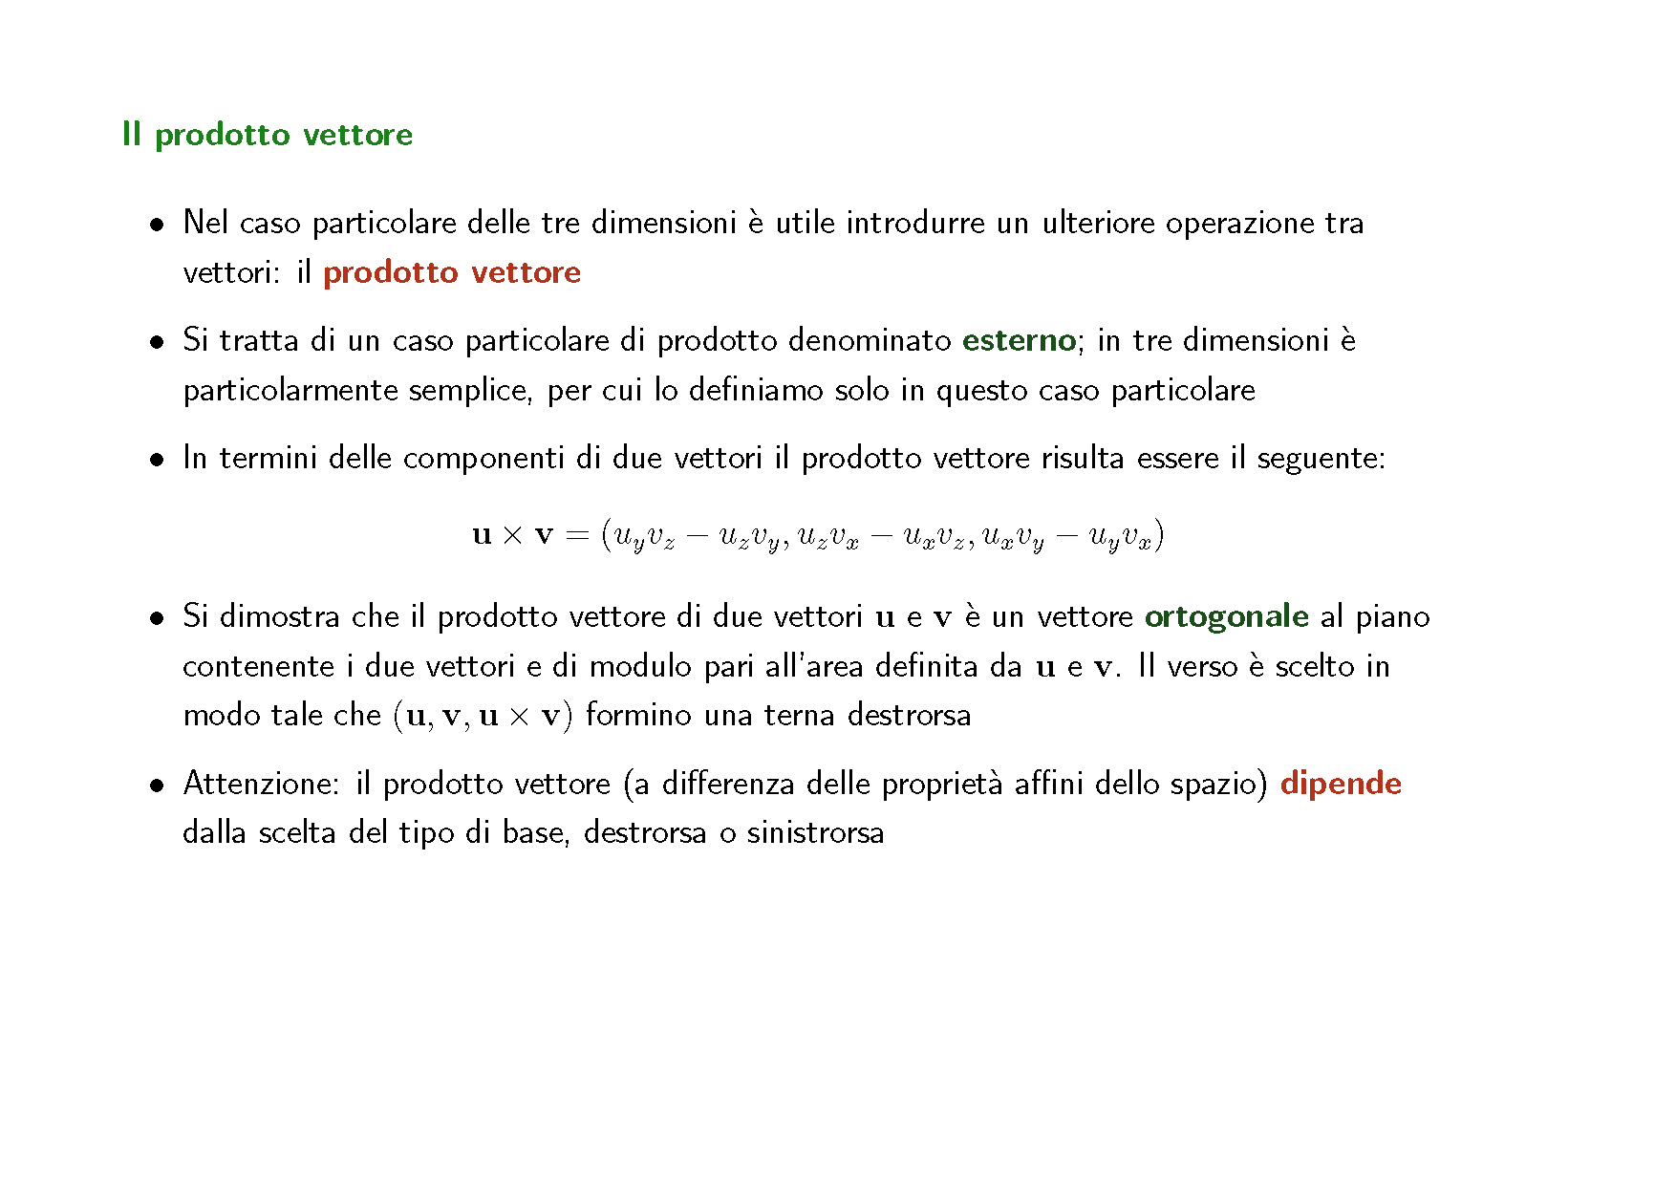
Impropriamente come determinante
i j k
u_{x} u_{y} u_{z}
v_{x} v_{y} v_{z}

Slide 22
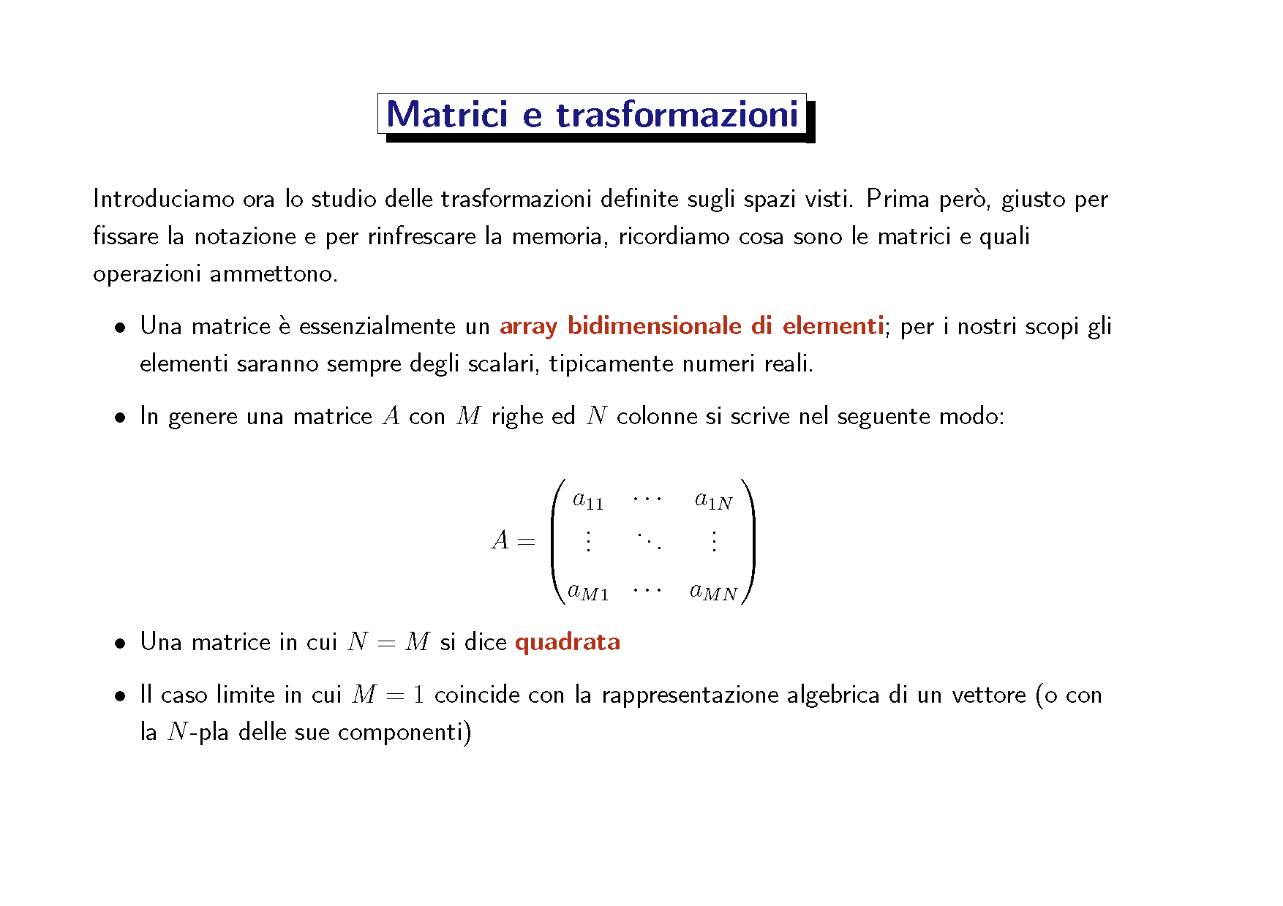

Slide 23
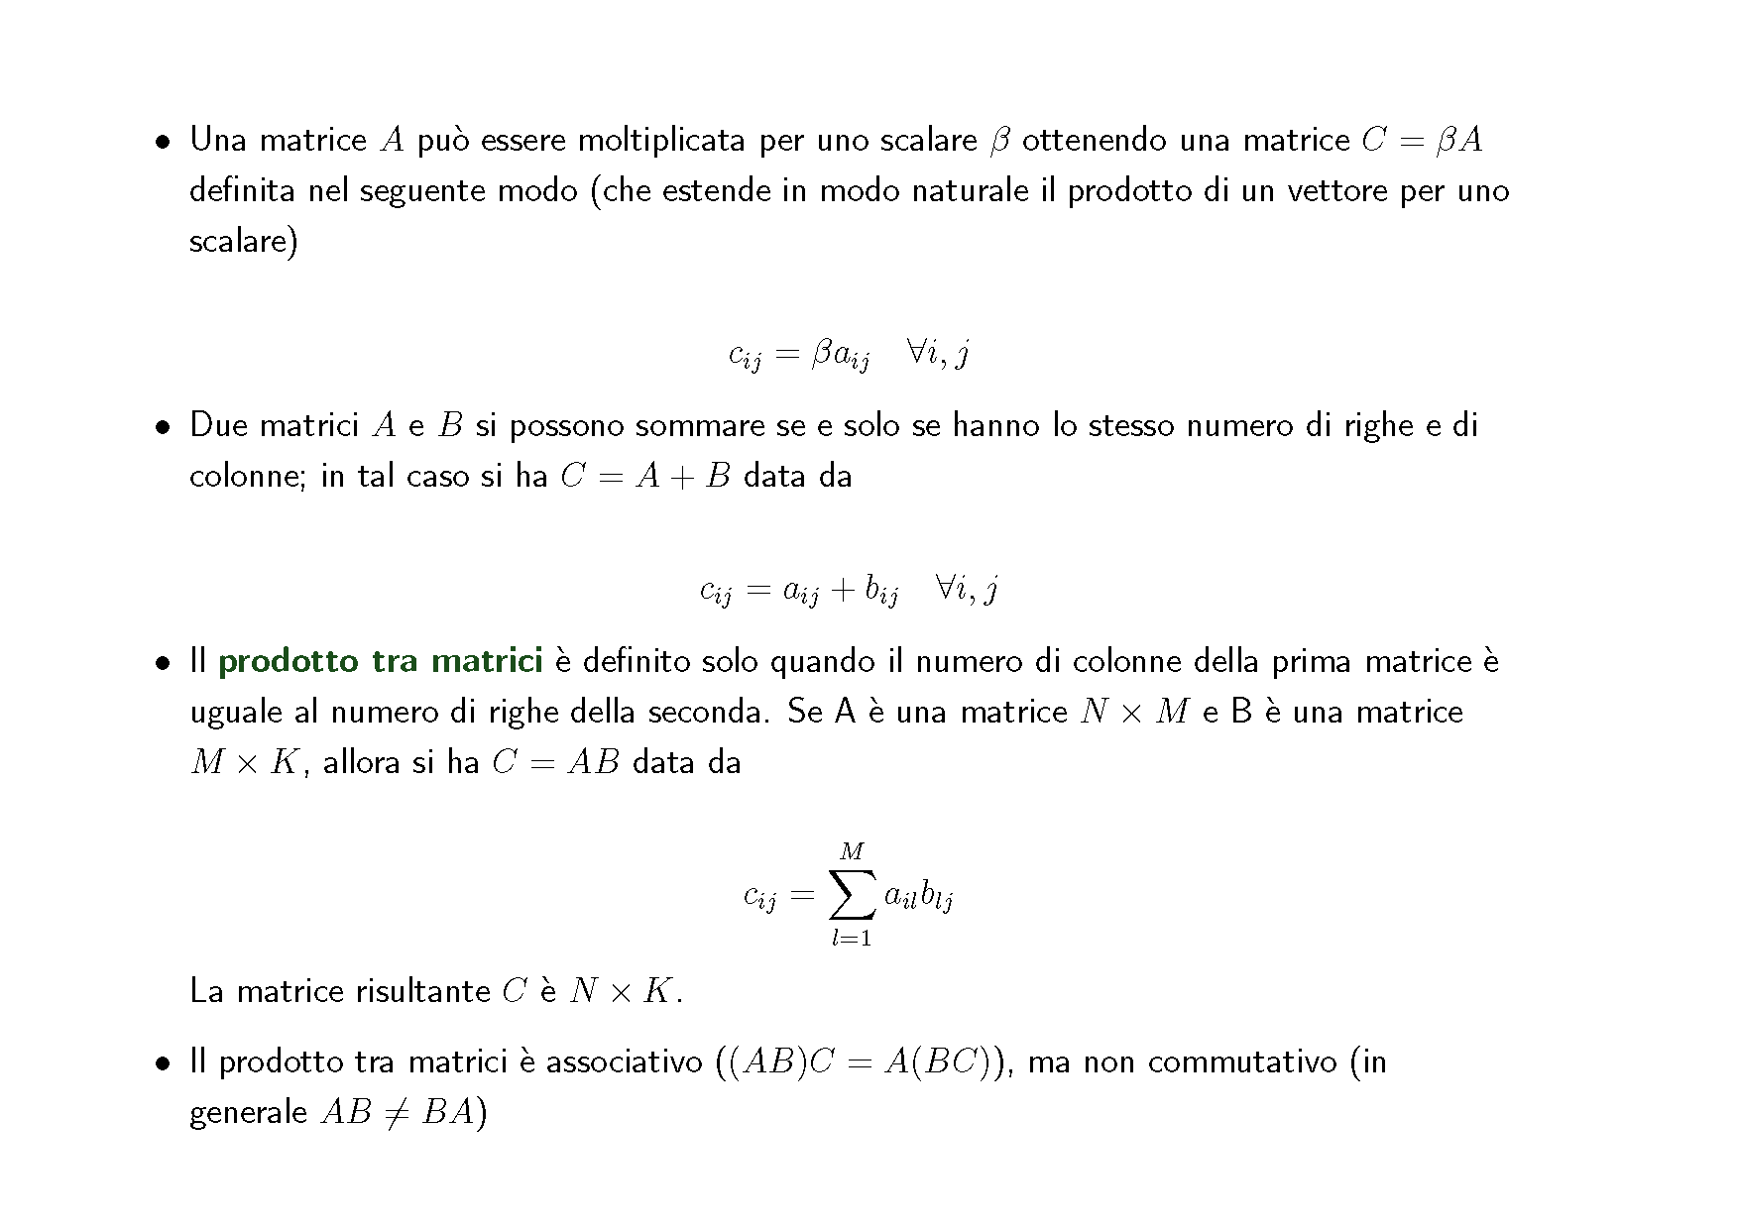

Slide 24
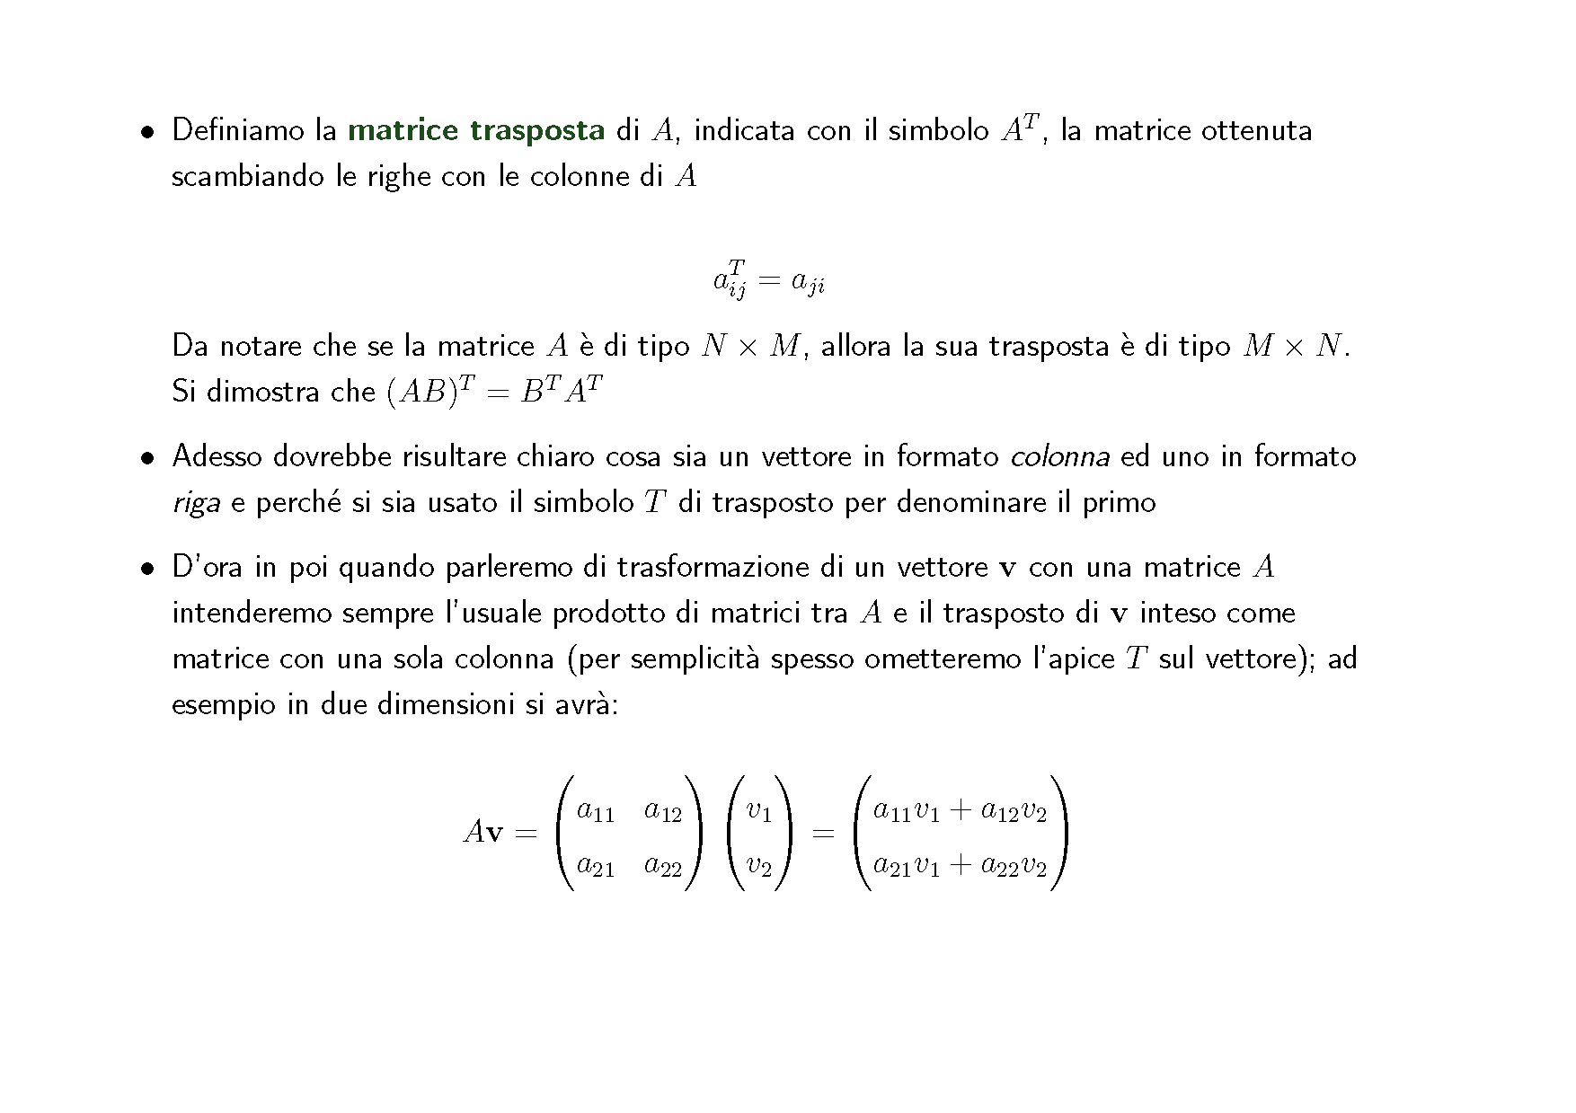

Slide 25
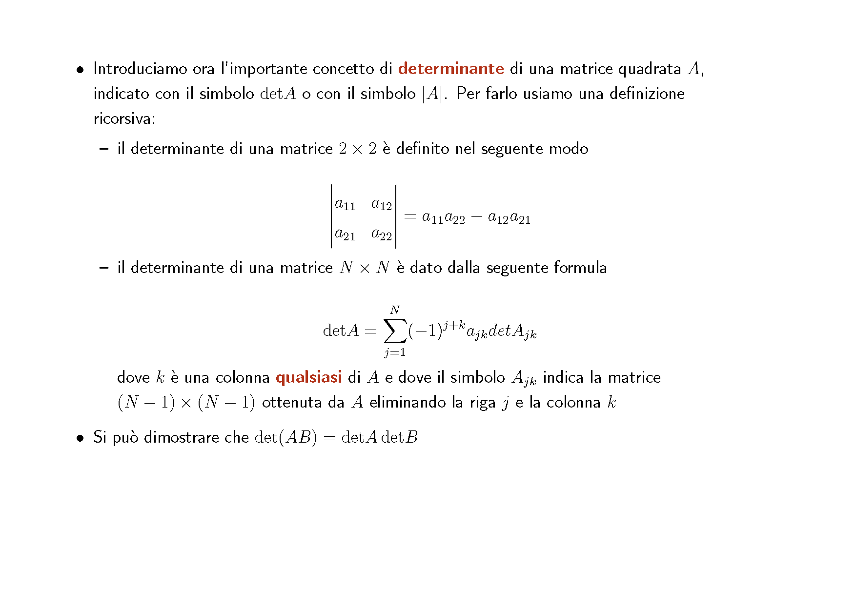

Slide 26
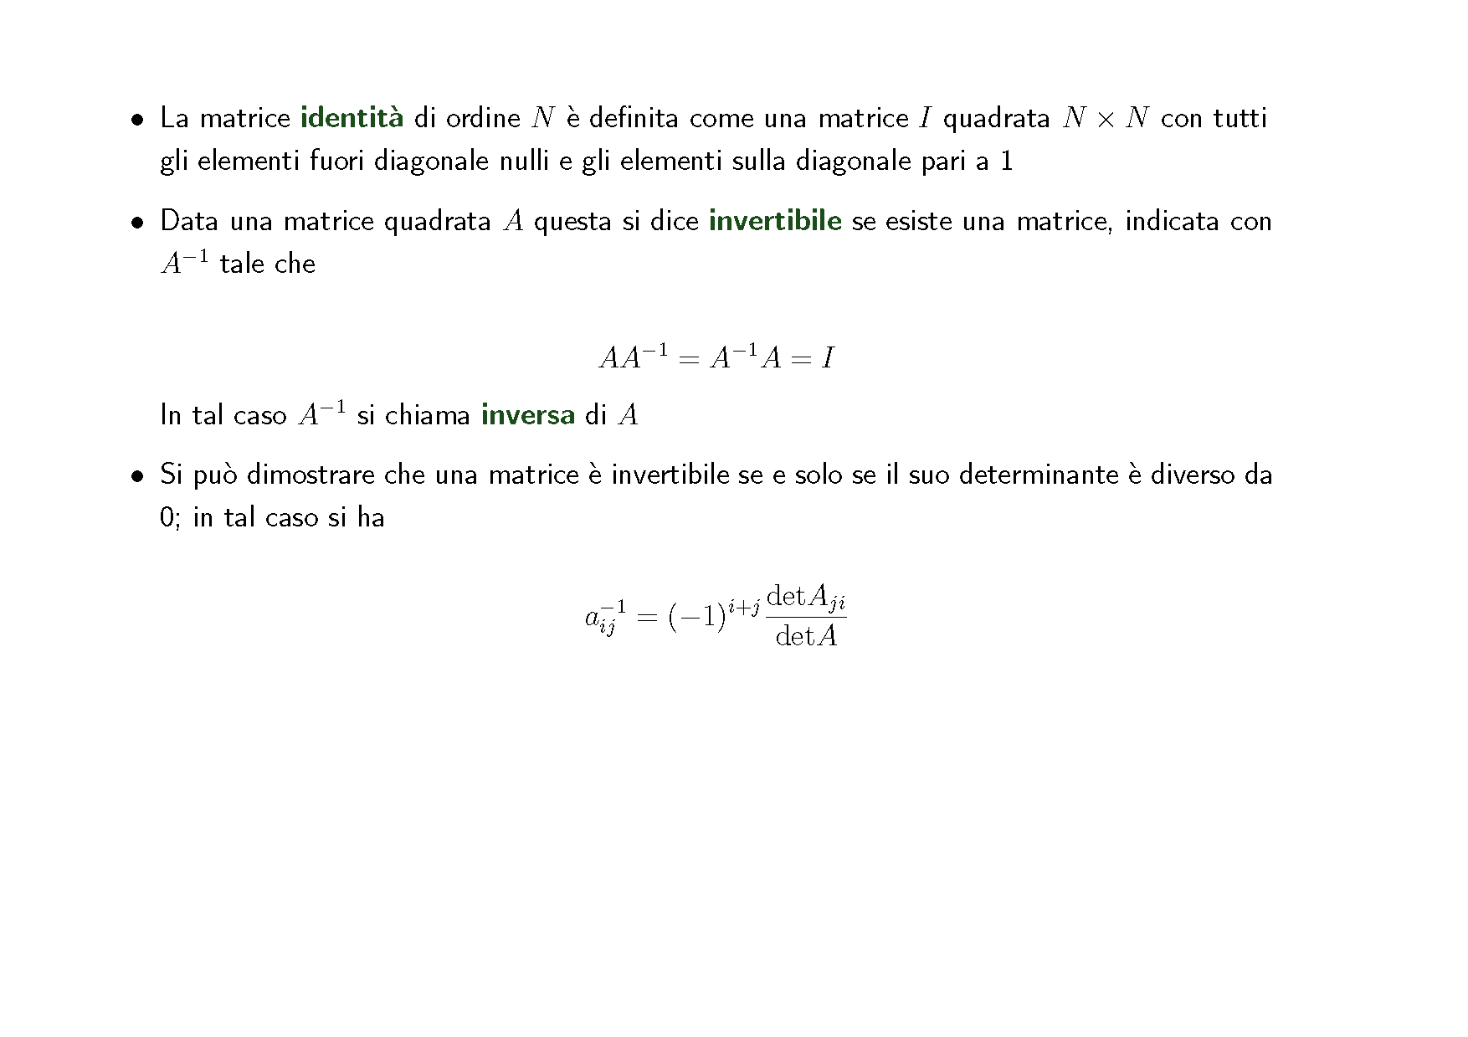

Slide 27
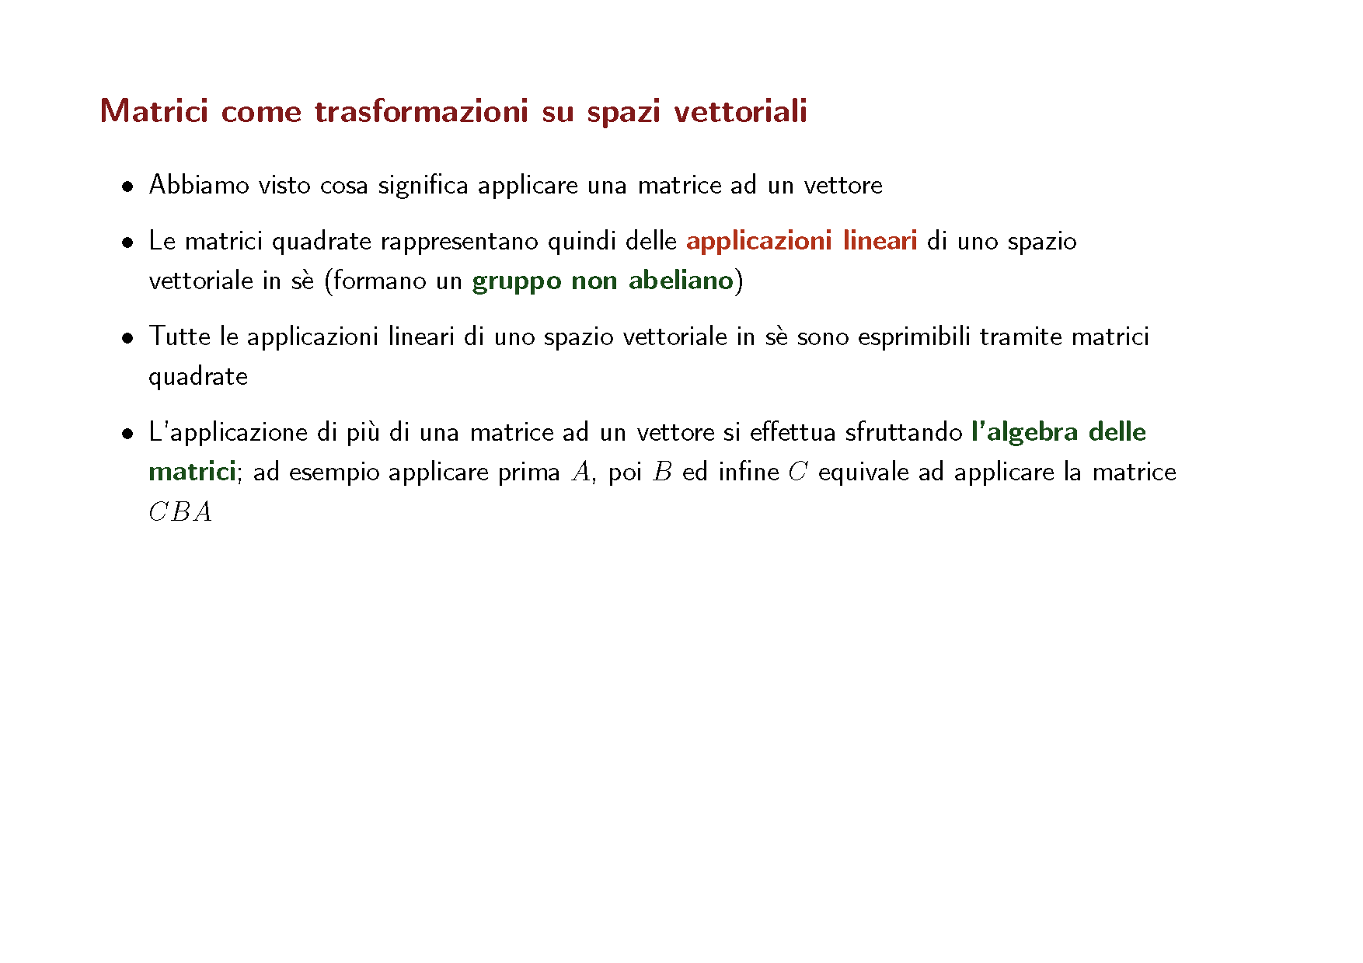

Slide 28
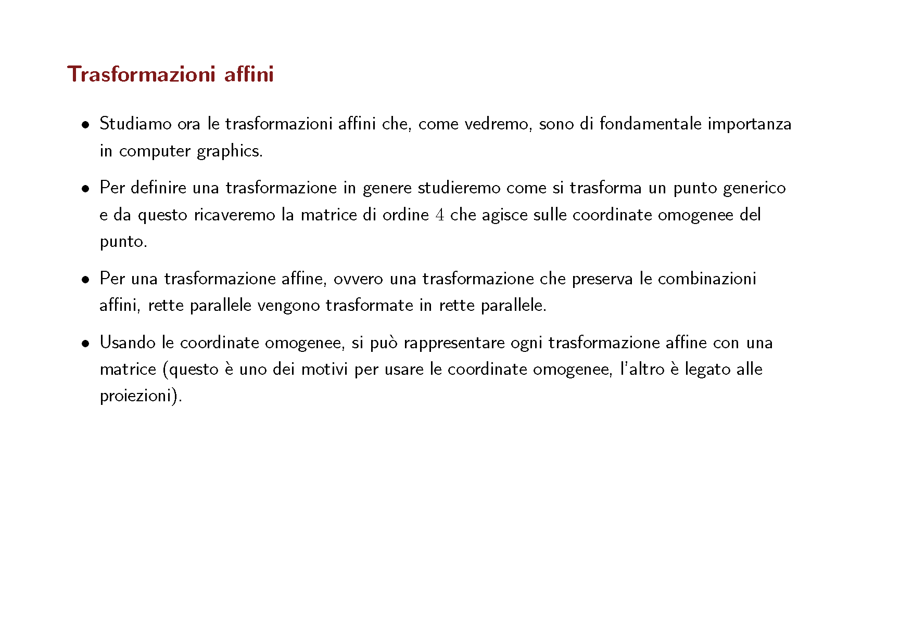

Slide 29
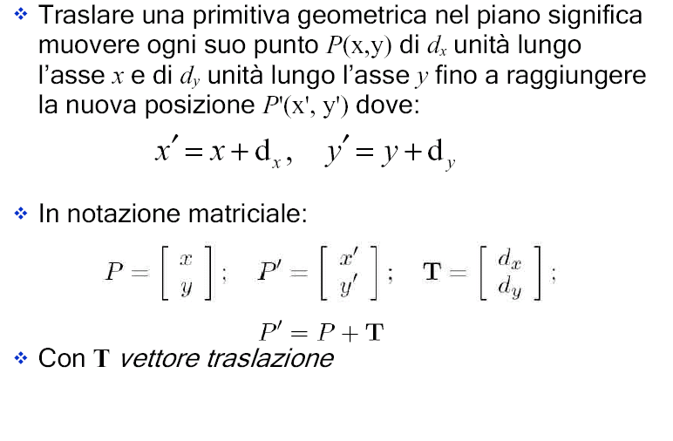
Translazioni in 2d

Slide 30
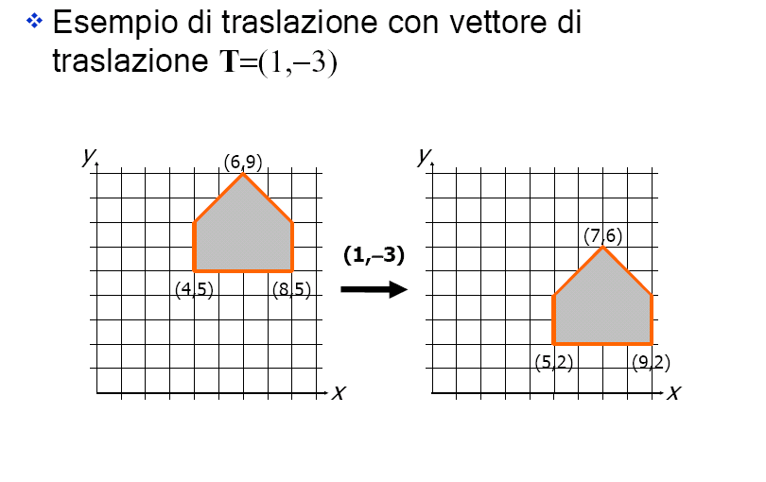
Traslazioni in 2d

Slide 31
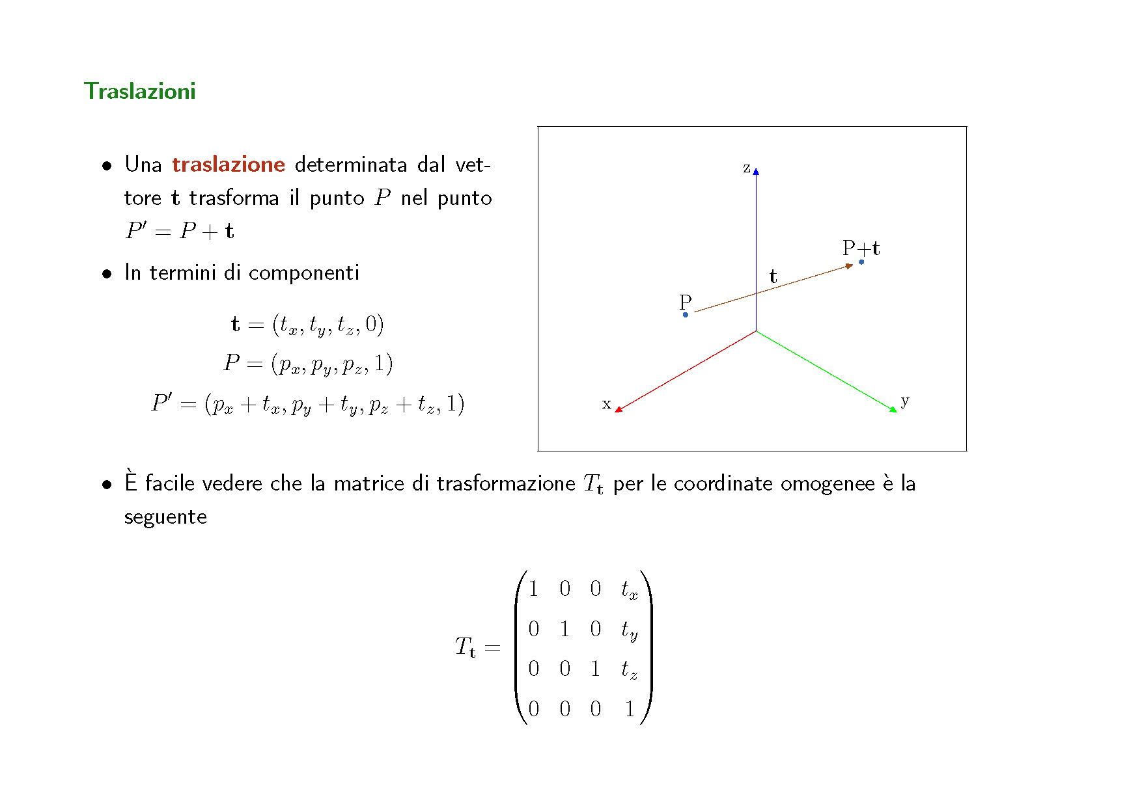

Slide 32
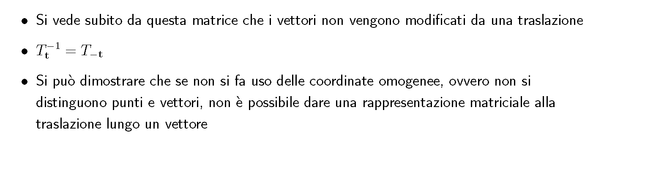
!!!

Slide 33
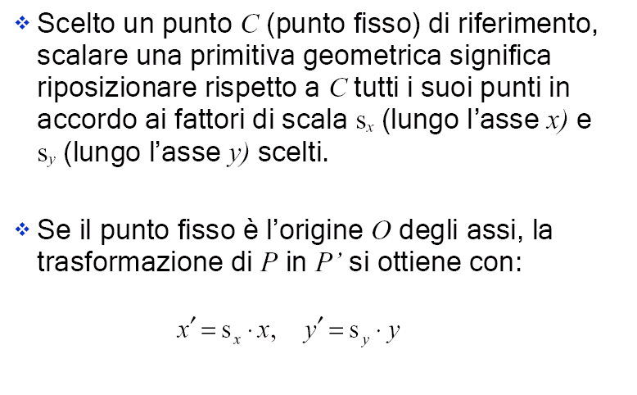
Scalatura in 2d

Slide 34
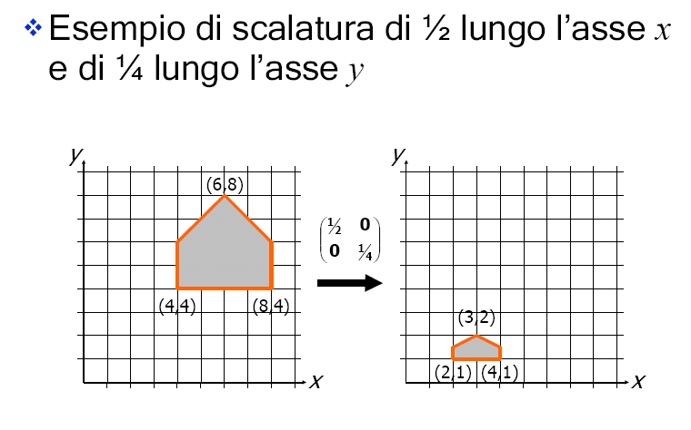
Scalatura in 2d

Slide 35
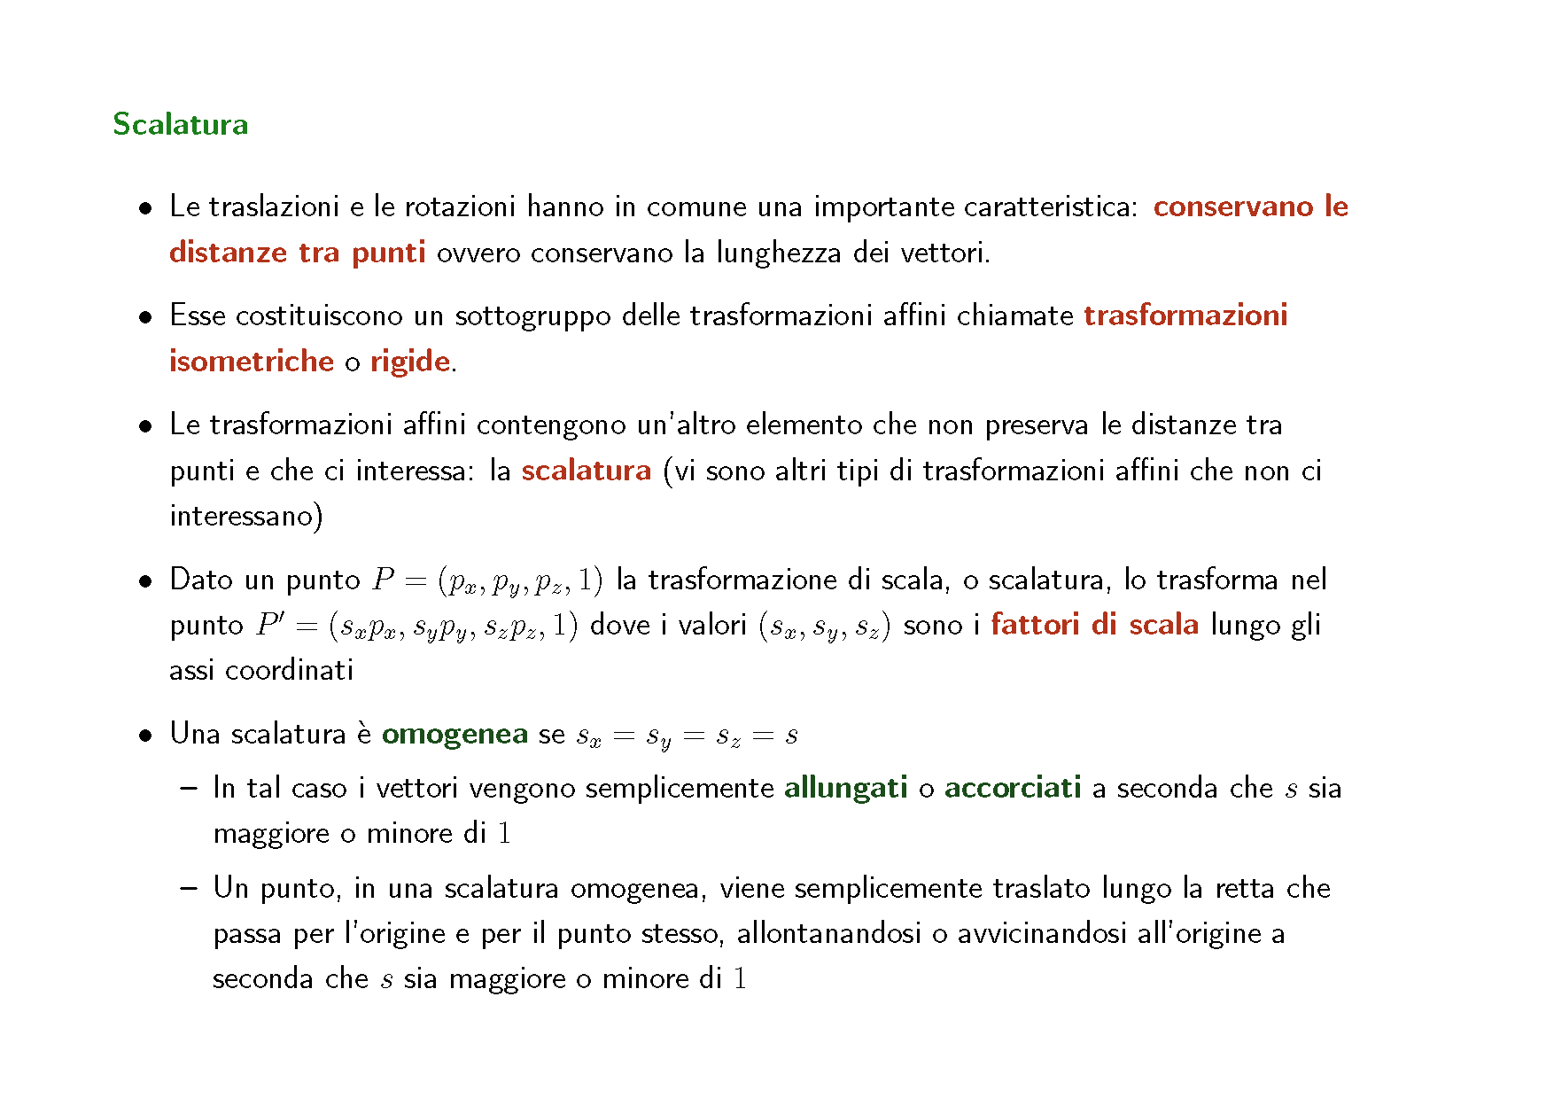

Slide 36
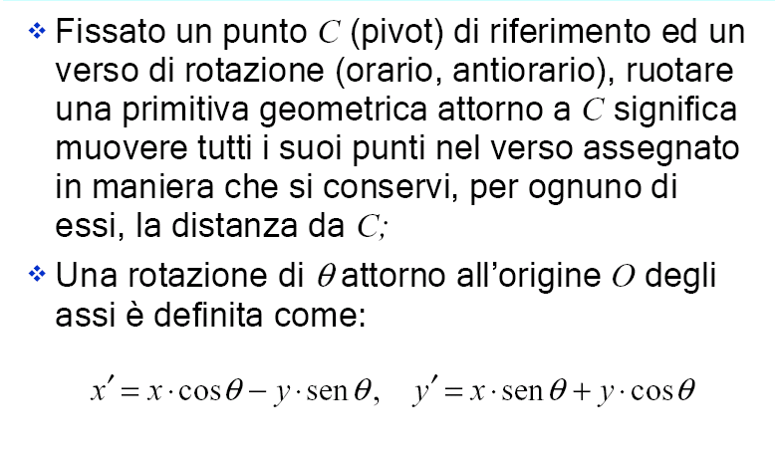
Rotazione in 2d

Slide 37
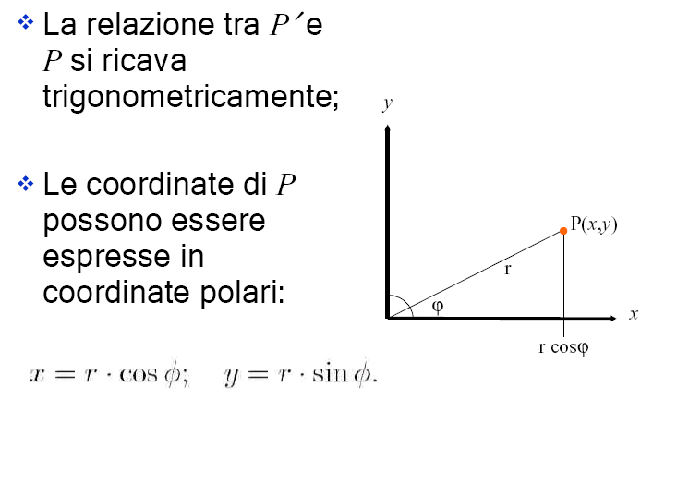
Rotazione in 2d

Slide 38
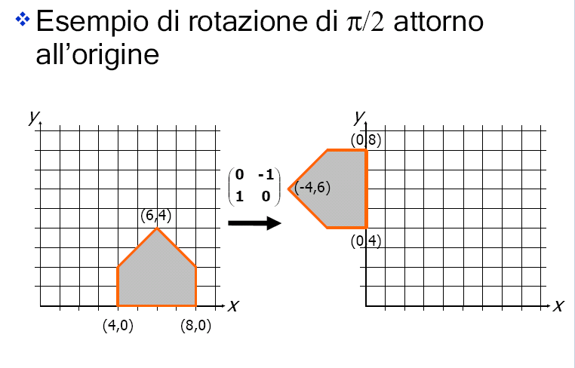
Rotazione in 2d

Slide 39
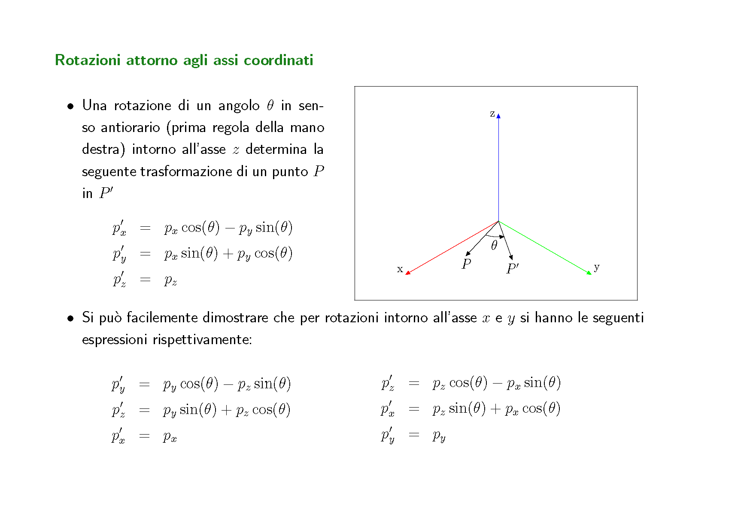

Slide 40
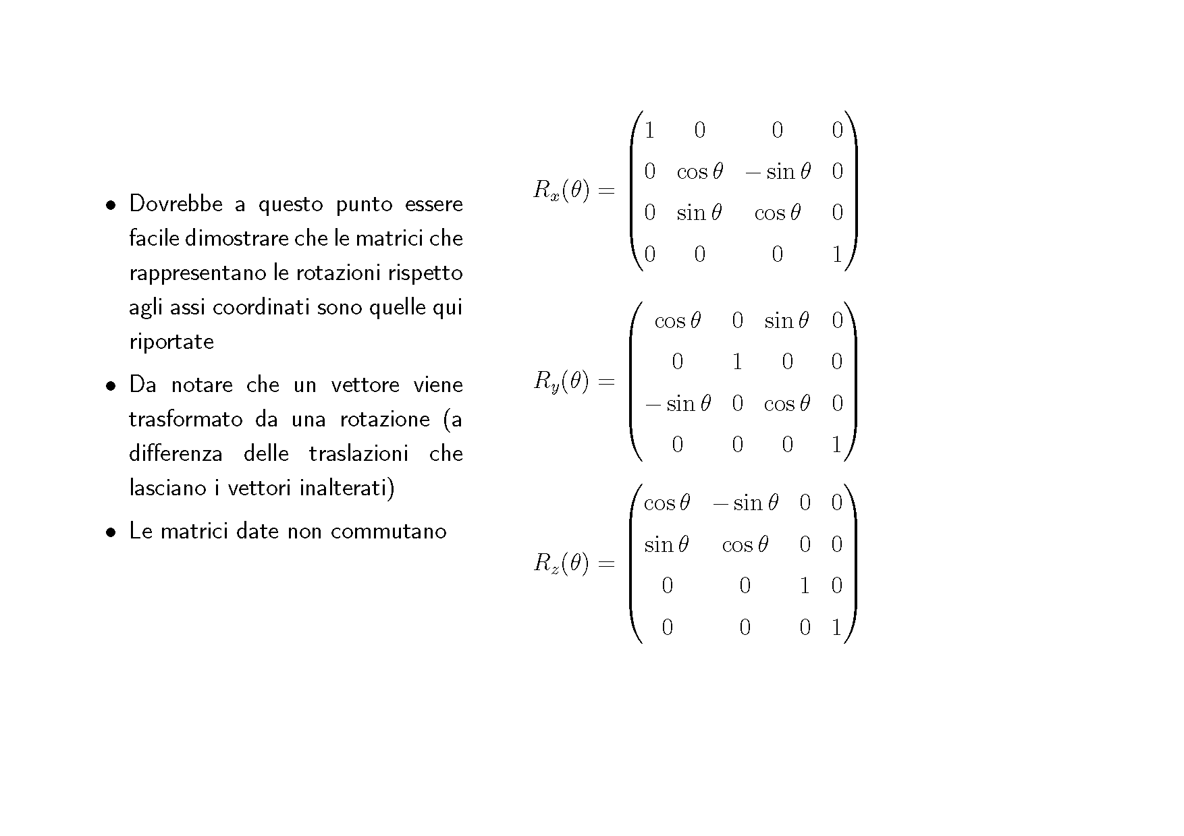

Slide 41
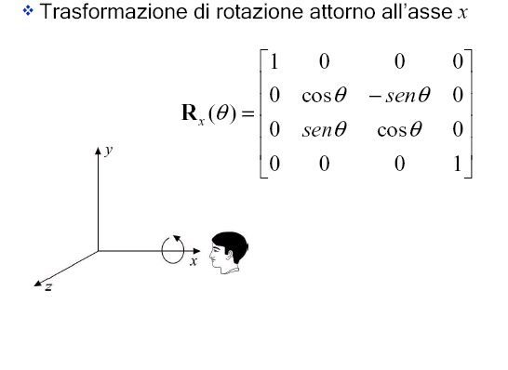
Rotazione x

Slide 42
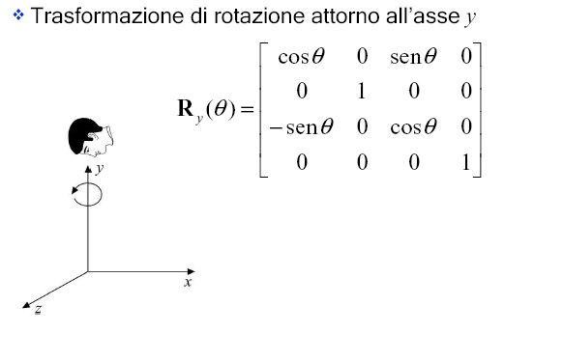
Rotazione y

Slide 43
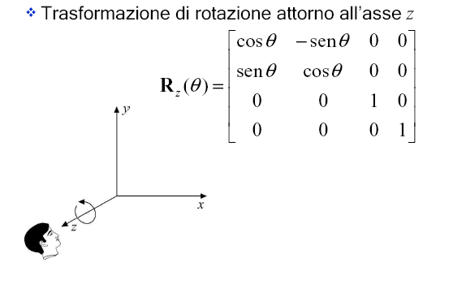
Rotazione z

Slide 44
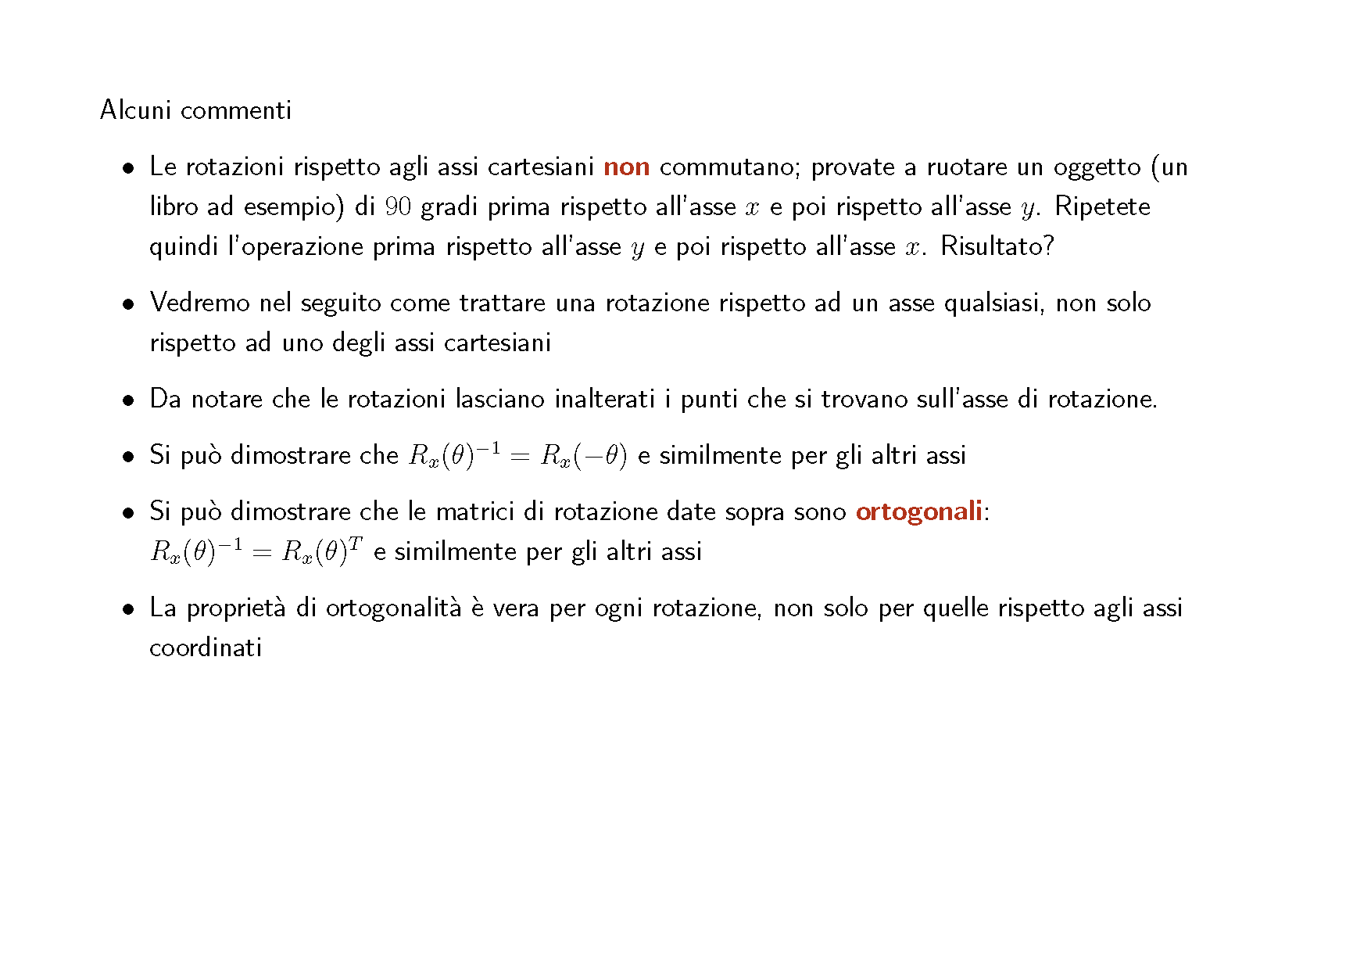

Slide 45
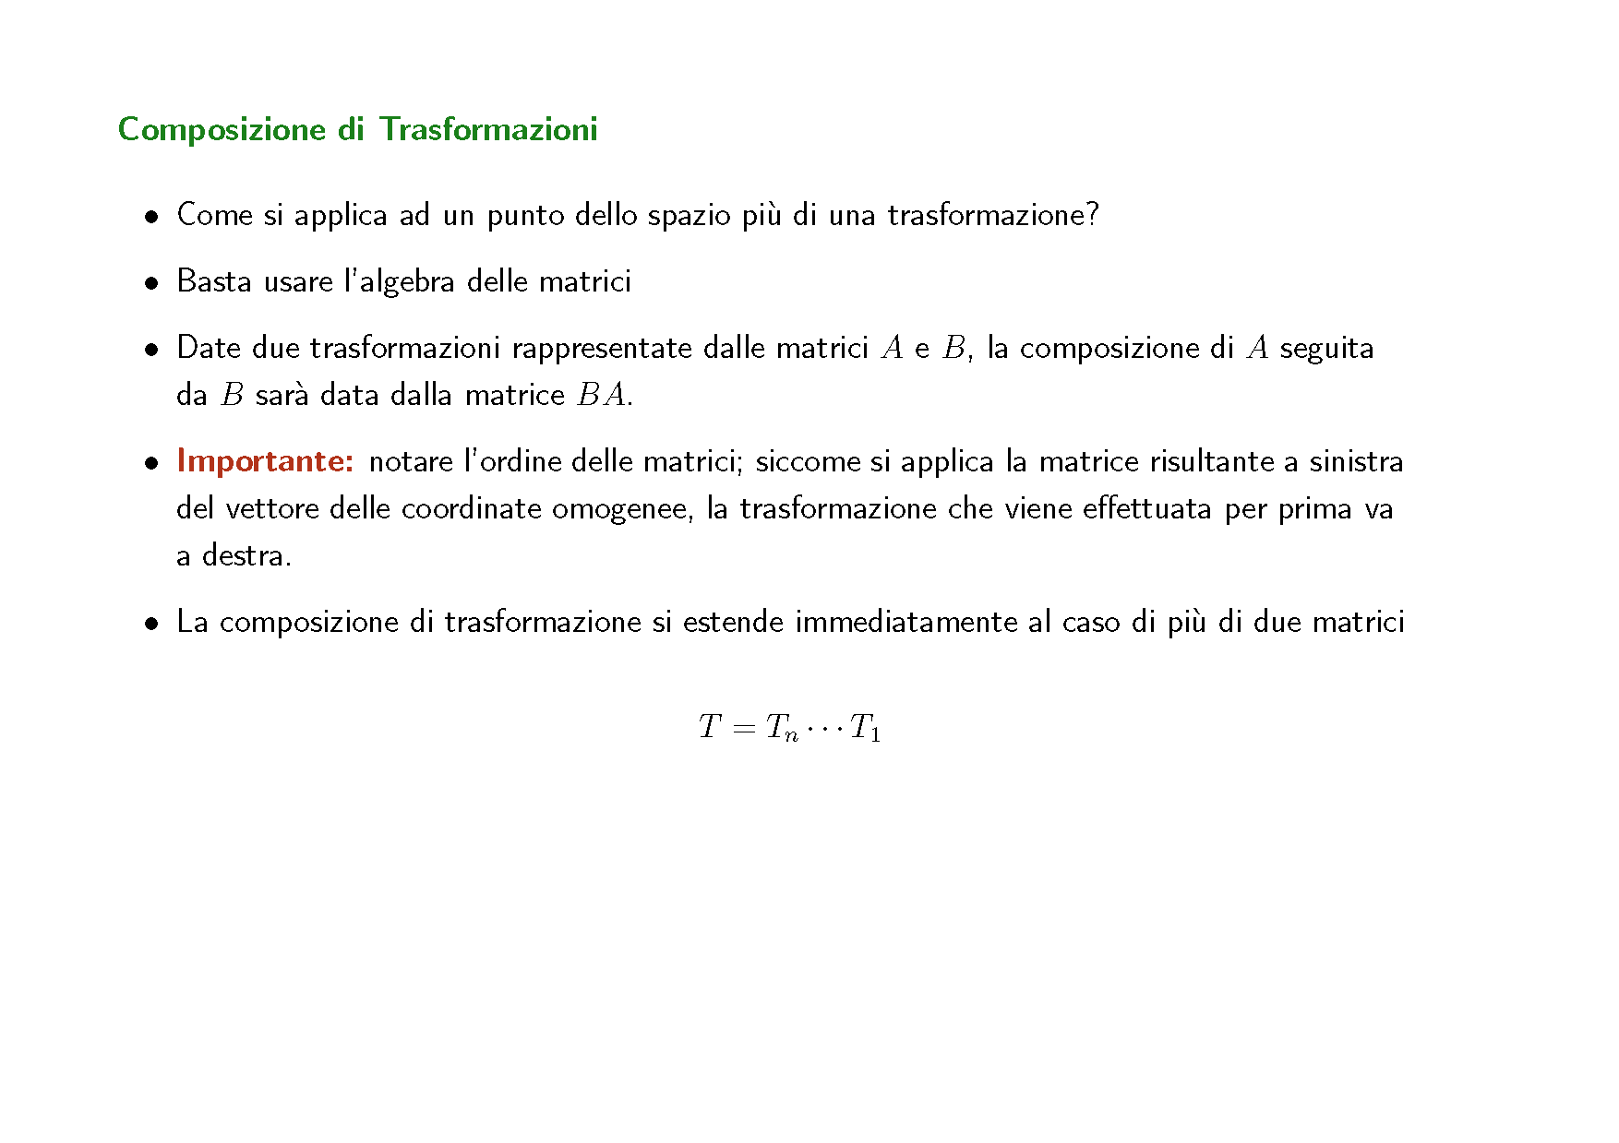

Slide 46
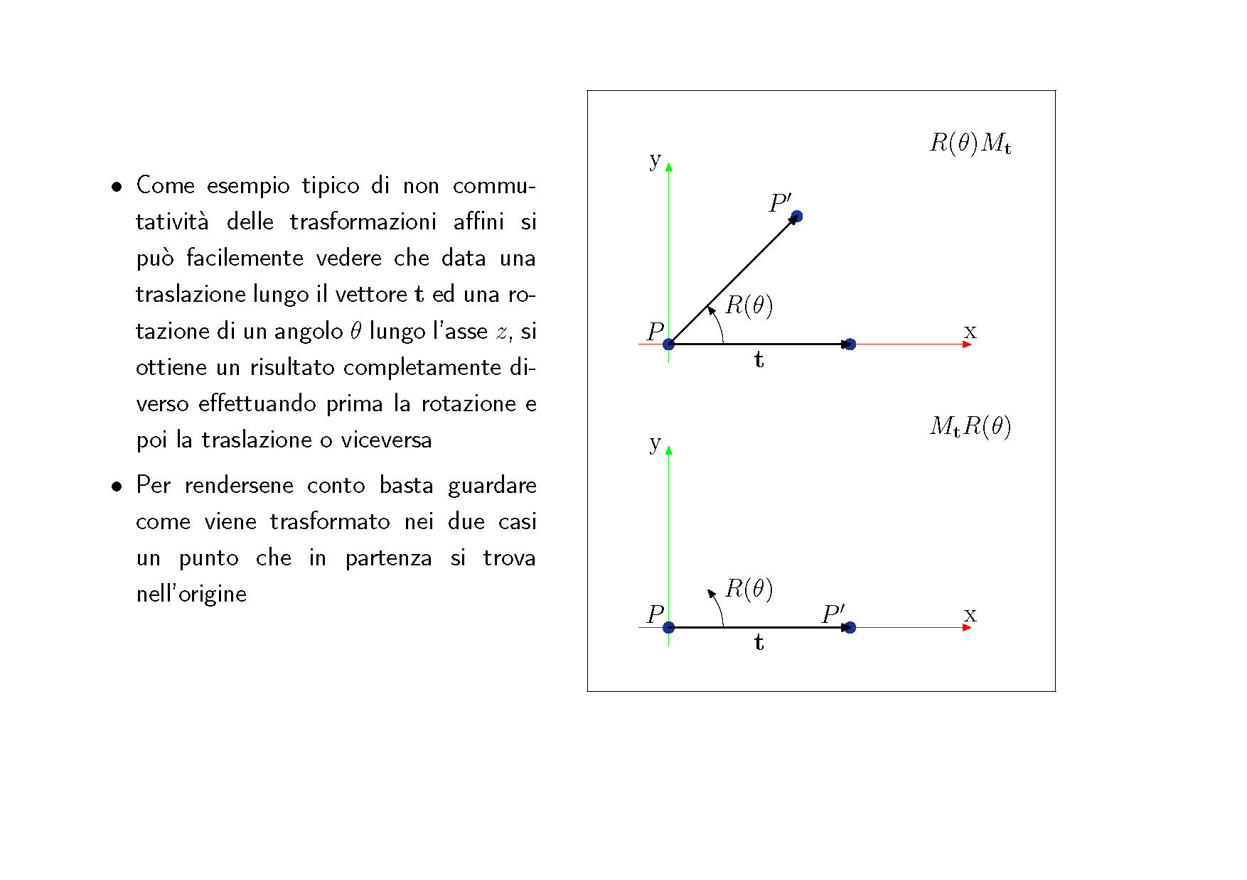

Slide 47
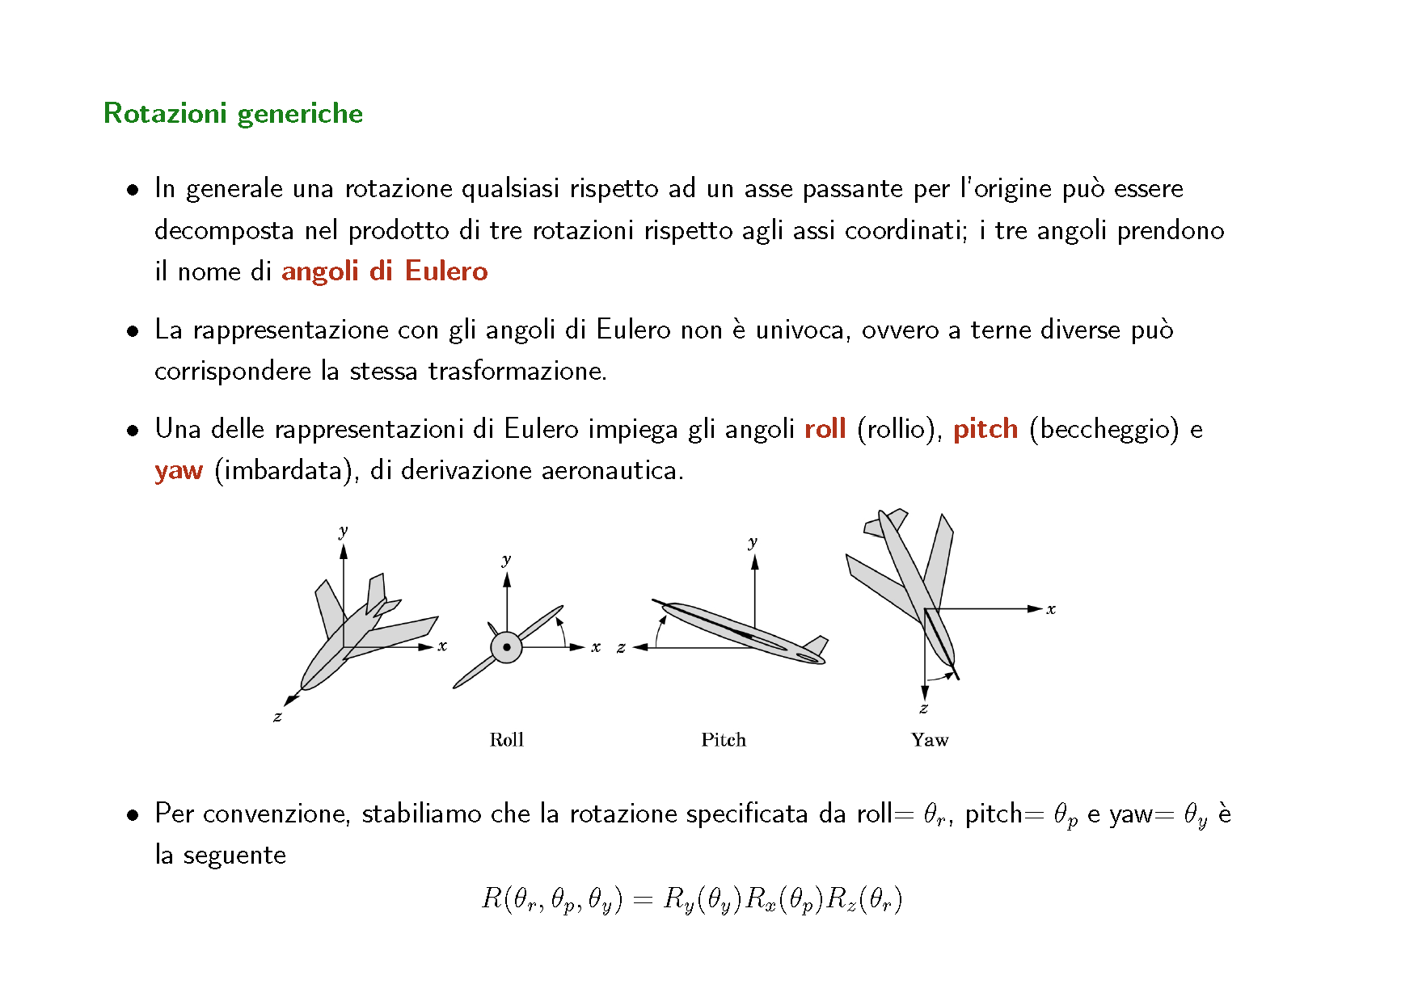

Slide 48
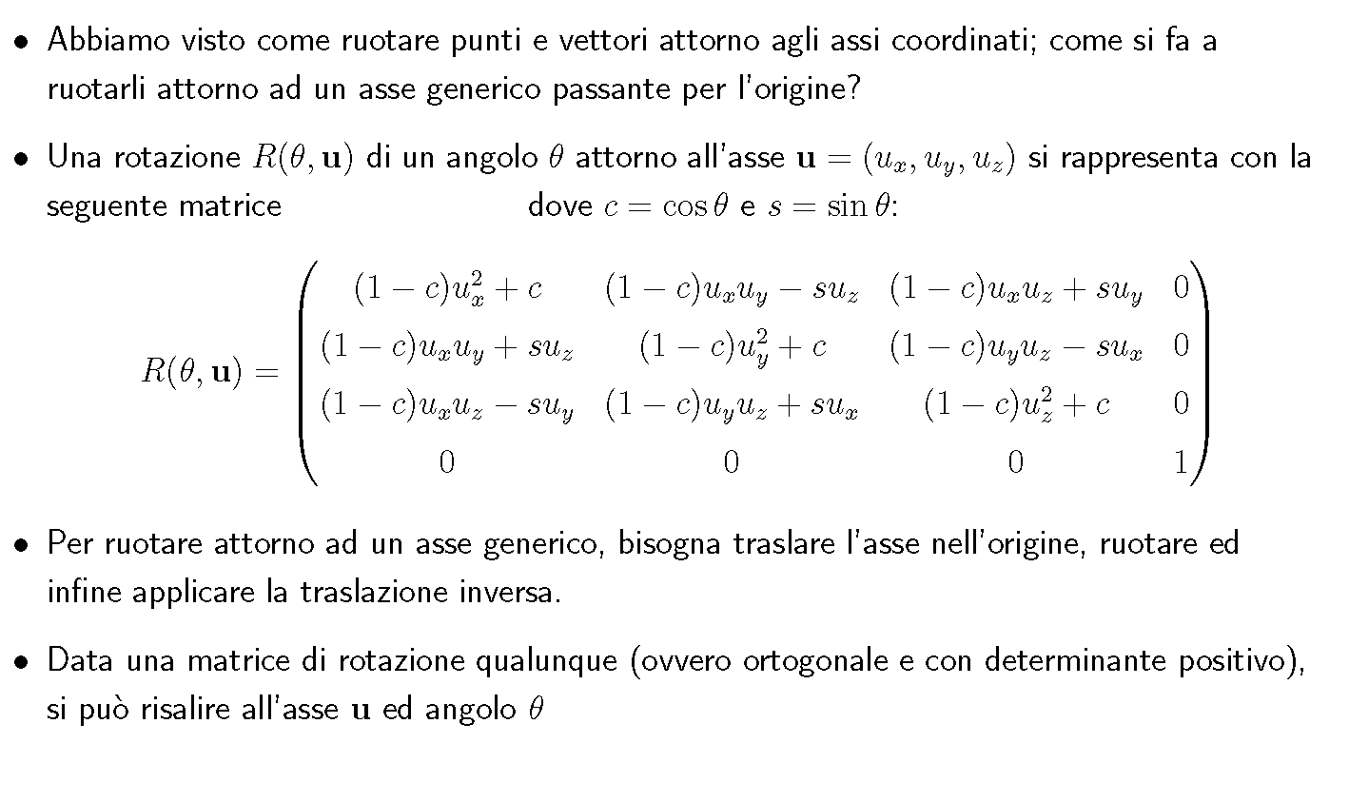

Slide 49
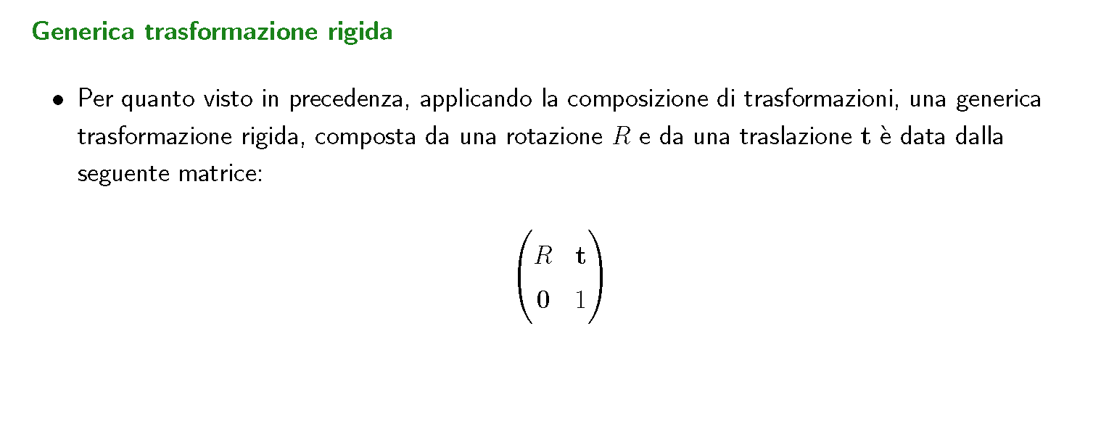
Conservano le distanze dei punti!

Slide 50

Riassunto delle trasformazioni affini

Slide 51

Traslazione in 2d in coordinate omogenee

Slide 52

Scalamenti e rotazioni in 2d in coordinate omogenee

Slide 53

Altre trasformazioni 2d in coordinate omogenee

Slide 54

Altre trasformazioni in 2d in coordinate omogenee

Slide 55

Shear 2d in coordinate omogenee

Slide 56

Shear in 2d in coordinate omogenee

Slide 57

Composizione di trasformazioni

Slide 58

Composizione di trasformazioni

Slide 59

Composizione di trasformazioni

Slide 60

Composizione di trasformazioni

Slide 61

Composizione di trasformazioni

Slide 62

Composizione di trasformazioni

